Slide 1

大阪府
平成31年度 大阪府行政経営の取組み
平 成 31 年 2 月
大 阪 府

Slide 2
【はじめに】
「大阪府行政経営の取組み」は、「行財政改革推進プラン（案）(平成27～29年度)」終了後も、
「自律的で創造性を発揮する行財政運営体制の確立」に向けた改革の取組みを継続するため、毎年度の
府の取組みをまとめているものです。
府のみならず、府民・企業・市町村・国など、社会全体で課題解決する「新たな行政経営の取組み」と、
毎年度の予算査定、出資法人、公の施設の点検結果等を通じた「健全で規律ある行財政運営」を通じ
て、大阪府は、今後もたゆみない改革を進めていきます。

Slide 3
目 次
１ 行政経営のめざす姿 ・・・・・・・・・・・・・・・・・・・・・・・・・・・・・・・・・・・・・・・・・・・・・・・・・・・
（１）現状認識 ・・・・・・・・・・・・・・・・・・・・・・・・・・・・・・・・・・・・・・・・・・・・・・・・・・・・・・・・・・・
（２）目標 ・・・・・・・・・・・・・・・・・・・・・・・・・・・・・・・・・・・・・・・・・・・・・・・・・・・・・・・・・・・・・・・
（３）行動指針 ・・・・・・・・・・・・・・・・・・・・・・・・・・・・・・・・・・・・・・・・・・・・・・・・・・・・・・・・・・・
２ 新たな行政経営の取組み ・・・・・・・・・・・・・・・・・・・・・・・・・・・・・・・・・・・・・・・・・・・・・・・
（１）社会課題に挑戦し続ける活力ある組織づくり ・・・・・・・・・・・・・・・・・・・・・・・・・・・・・・・・
（２）社会課題解決につながる共創の仕組みづくり ・・・・・・・・・・・・・・・・・・・・・・・・・・・・・・・・
３ 健全で規律ある行財政運営 ・・・・・・・・・・・・・・・・・・・・・・・・・・・・・・・・・・・・・・・・・・・・・
（１）組織運営体制 ・・・・・・・・・・・・・・・・・・・・・・・・・・・・・・・・・・・・・・・・・・・・・・・・・・・・・・
（２）財政運営 ・・・・・・・・・・・・・・・・・・・・・・・・・・・・・・・・・・・・・・・・・・・・・・・・・・・・・・・・・
①歳入確保 ・・・・・・・・・・・・・・・・・・・・・・・・・・・・・・・・・・・・・・・・・・・・・・・・・・・・・・・・・
②歳出改革 ・・・・・・・・・・・・・・・・・・・・・・・・・・・・・・・・・・・・・・・・・・・・・・・・・・・・・・・・・
（３）出資法人等の改革 ・・・・・・・・・・・・・・・・・・・・・・・・・・・・・・・・・・・・・・・・・・・・・・・・・・・
（４）公の施設の改革 ・・・・・・・・・・・・・・・・・・・・・・・・・・・・・・・・・・・・・・・・・・・・・・・・・・・・・
＜具体的取組み編＞ ・・・・・・・・・・・・・・・・・・・・・・・・・・・・・・・・・・・・・・・・・・・・・・・・・・・・・・・・・
１
２
３
４
５
６
１７
２４
２５
２６
２７
２７
２８
３０
３１

Slide 4
１ 行政経営のめざす姿
（１）現状認識
（２）目標
（３）行動指針
1

Slide 5
（１）現状認識
○ 人口減少・高齢化の同時進行、低所得層の増加などの課題が浮き彫りになる中、大阪の成長の実現と安全・安心の確保を同時に図っていかなければなりません。
○ このため、大阪府では、当面の収支不足に対応しながら課題に的確に対応しうる行財政運営体制を確立していく必要があります。
○ 一方、社会においては、社会課題の解決に挑む企業の増加や個人の社会参加意欲の高まり、テクノロジーの著しい進歩など、前向きな変化がみられます。
○ 今後、持続可能な社会を構築していくため、府は、財政規律を堅持しつつ、府民・企業・市町村・国 との連携を深め社会全体で課題解決する「起点」としての役割を果たさなければなりません。
2

Slide 6
（２） 目標
○ 社会全体で課題解決していくためには、行政だけでなく、府民、団体、企業などの多様なプレーヤーが、中長期的にめざす社会の姿を共有していることが重要です。
《めざす社会の姿》
① 府民の生活の質（ＱＯＬ）を向上させつつ、社会保障や環境の基盤が持続可能な形で次世代に引き継がれている。
② 学びや活躍の機会の提供を通じ、多様な人材が社会の担い手として育まれ、全員参加型の社会が形成されている。
③ 生活と経済活動を支えるインフラについて、中長期を見通し、最少の経費で最適な設計・運営が行われている。
○ この「めざす社会の姿」を追求していくため、府は、引き続き、「自律的で創造性を 発揮する行財政運営体制の確立」に向け、取り組みます。
3

Slide 7
（３）行動指針
○ 「自律的で創造性を発揮する行財政運営体制の確立」に向け、行財政改革推進プラン（案）に掲げた「組み換え（シフト）」と「強みを束ねる」を改革の視点に、次の行動指針のもと、着実に成果を生み出していきます。
① 発 見 ～多様な「知」と交わり、新たな「気づき」を得る
外部の多様な価値観・アイデア・テクノロジーとの積極的な交流を通じ、課題の発見や解決に向けた新たな「気づき」が生まれやすい環境をつくる。
② 選 択 ～多様なプレーヤーを束ね、より良い道筋を見出す
様々な社会課題解決に臨む多様なプレーヤーを束ねる「起点」となり、社会全体としてより最適な解決方法を選択する。
③ 実 践 ～「やってみよう」の精神をもち、果敢に挑戦する
新たな課題発見や課題解決に資する先進的な試みに対して、「やってみよう」という進取の気風、挑戦の精神、そして、そのような取組みを「やってみなはれ」と受容する寛容性にあふれた組織の土壌（文化）を育む。
改革の継承と深化
H27～H29
行財政改革推進プラン（案）
H30～ 「行政経営の取組み」
中長期的な視点も持ちつつ、単年度の取組みとして、毎年２月公表
新たな発想・視点からの行政展開
自律的な行財政マネジメント
新たな行政経営の取組み
持続可能で安定的な財政運営の実現
健全で規律ある行財政運営
4

Slide 8
２ 新たな行政経営の取組み
（１）社会課題に挑戦し続ける活力ある組織づくり
（２）社会課題解決につながる共創の仕組みづくり
5

Slide 9
（１）社会課題に挑戦し続ける活力ある組織づくり
○ 外部の多様な価値観・アイデアとの交流や、新技術を活用した生産性向上等により、社会課題に挑戦し続けることのできる活力ある組織をめざします。
① 企業等との知の交流
多様な企業との対話によるアイデア収集・市場ニーズ把握
社会課題解決ビジネス^{*1}についての情報共有、連携・協力
（セミナー・交流会などの民間によるアイデア提案の場や企業の創業・成長支援事業の活用 等）
民間人材の受入拡大
② 新技術等を活用した生産性の向上・府民サービスの充実
AI・RPA^{*2}の活用による業務の効率化
IoT^{*3}を活用した社会課題解決
データ分析に基づいた広報（ターゲティング広報）や政策立案（EBPM^{*4}）
SNS・アプリをはじめとする新たなツールを活用した府民サービスの向上
③ 働き方改革
職員の多様な働き方の支援・促進（テレワークの推進 等）
職員の意識啓発・庁内機運の醸成（働き方改革・ITセミナーの開催、ニュースレターの発信 等）
(*1) 社会課題の解決につながるビジネスのこと。NPOやコミュニティビジネスなどとは別に、近年は社会課題をシーズとして新たなビジネスを展開し成長する企業が増えている。
府商工労働部の産業化戦略センターでは幅広い分野においてこうした企業の創業・成長支援に取り組んでいる。
(*2) Robotic Process Automationの略。ソフトウェアロボットによる業務自動化の取組み。人が行うパソコン上の作業手順をソフトウェアロボットに覚えさせることで、
パソコン操作を自動化することができる。
(*3) Internet of Things「モノのインターネット」のこと。様々な機械をインターネットでつなぎ、状態をモニターしたり、コントロールしたりできる。
(*4) Evidence-Based Policy Makingの略。証拠に基づく政策立案。政策の企画をその場限りのエピソードに頼るのではなく、政策目的を明確化したうえで合理的根拠（エビデ
ンス）に基づくものとすること。
6

Slide 10
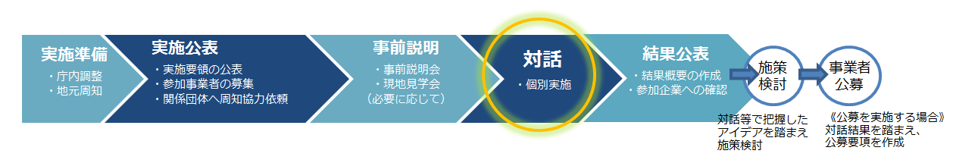
＜参考事例1＞
◆多様な企業との対話によるアイデア収集・市場ニーズ把握（サウンディング型市場調査）
【サウンディング型市場調査の実施】
企業等との「対話」により、公平性と透明性を担保しつつ、幅広く提案・意見を募る市場調査を行い、様々なアイデアや
市場のニーズを把握する。
【実施事例】
《基本的な流れ》
サウンディング型市場調査
平成29年度：7件 平成30年度：25件（H31.1末時点）
○事業の実現可能性の検討
・IR事業の事業性や開発条件
等
○施設の活性化や跡地活用に係る検討
・箕面森町土地活用
・旧大阪府立成人病センター跡地活用
等
○指定管理者の募集要件の検討
・府営公園の新たな指定管理者
制度の検討
・門真スポーツセンターの管理運営
方法の検討
等
詳細は、府webページ：http://www.pref.osaka.lg.jp/gyokaku/sounding/index.html
7

Slide 11










＜参考事例２＞
◆AIを活用した生産性の向上（議事録作成支援）【総務部 IT・業務改革課】
【音声認識技術（AI）を活用した効率化】
・AIなどの次世代技術を活用することにより、議事録作成業務を軽減する。
・平成30年4月より、AIによる音声認識技術を使った支援ツールを試験的に導入。平成31年度からの本格導入を図る。
ＡＩの活用による働き方改革！
（会議における事務負担の軽減）
（導入前）
（導入後）
ＡＩ
② ・音声認識支援ツールによりテキスト化
・辞書登録により変換率を向上
・会議中に職員が発言をメモとり
・加えて後日ボイスレコーダーを聞きながら作成
・所要時間は会議時間の３倍程度
① ・ICレコーダー等で音声を録音
・マイクにより音声認識率を向上
・ミキサーにより音声を集約
③ ・発言メモや音声データを使って、
誤変換を修正
【平成30年度の実施状況】
  5月：試行開始（先行利用希望所属） ⇒ 6月：全庁試行開始
  延べ85所属で利用（H30.9末時点）
  （試行実施後のアンケート結果）
  利用所属における満足度：54％
  議事録作成の効率化：約8割で効果を実感（右円グラフ参照）
（問：操作に慣れたら、本サービスは議事録作成にどの程度寄与しますか。）
8

Slide 12
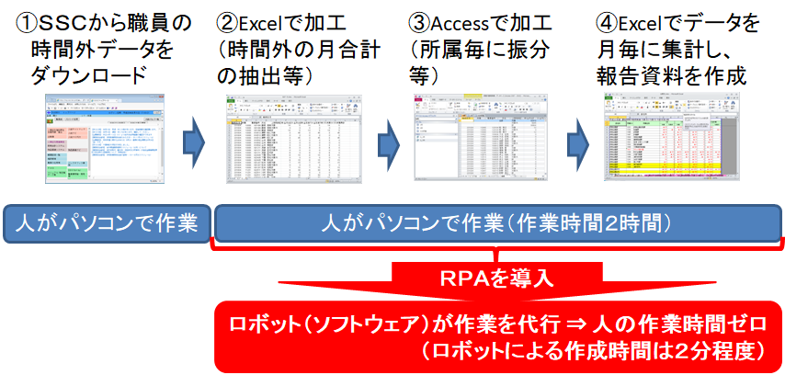
＜参考事例3＞
◆RPAを活用した庁内業務の効率化【総務部 IT・業務改革課】
【RPAを使った業務効率化】
府職員がパソコン上で行っている単純な繰り返し作業をRPAにより自動化し、業務効率化を図る。
【平成30年度の実施状況】
○時間外集計報告業務・府立学校通知業務・予防接種実施状況照会業務など７業務でRPAを活用し、
業務効率化を図ることを目的とした実証実験を実施（富士通株式会社との共同実施）。以下の効果及び課題を確認。
（効果）
・作業時間の削減
・人為的ミスの防止
・人事異動時等の業務引継ぎの円滑化
（課題）
・作業量や頻度等が一定規模以上の業務の選定
・運用やサポート体制の構築
・職員の業務スタイルやスキルに合った
RPAソフトウェアの選定
⇒平成31年度は、実証実験の結果を踏まえ試行導入し、
実際の運用における課題や最適な運用体制を検証すると
ともに、さらなるニーズの把握、適用業務の拡大をめざす。
（実施例）時間外集計報告業務
※
^{※SSC＝総務サービスセンター}
9

Slide 13
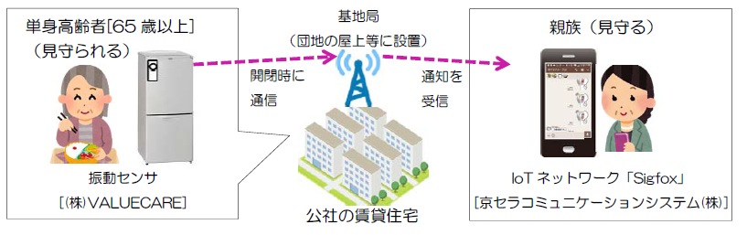
＜参考事例4＞
◆IoTを活用した社会課題解決（高齢者見守りサービスの実証実験)【大阪府住宅供給公社】
  【公社の賃貸住宅での実証実験】
  ・単⾝⾼齢者宅の冷蔵庫ドア等（1 日1 回は開け閉めを⾏う場所）に振動を感知するセンサを取り付け、開閉時に送信され
  る信号をSNSやメールで通知し、⻑時間使用がない等の異変を離れて暮らす親族が確認できる仕組み。
  ・通信環境や使い勝手等を試すため、公社の賃貸住宅入居者からモニターを募り、実証実験を実施（H30.8～12末）。
  （大阪府住宅供給公社、株式会社VALUECARE、京セラコミュニケーションシステム株式会社による連携事業）
今後、実証実験後のモニターアンケート結果を踏まえ、公社賃貸住宅に導入予定。
10

Slide 14
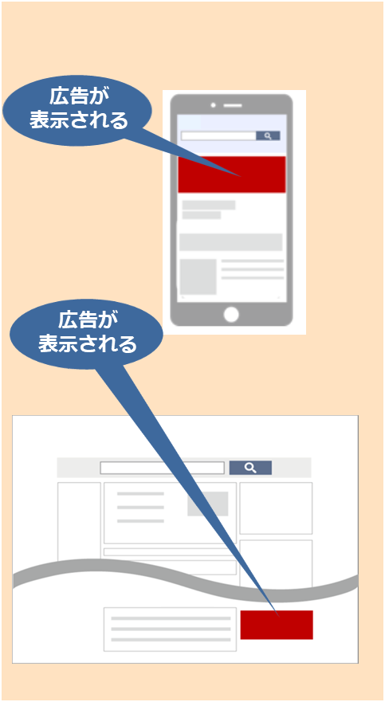
＜参考事例5＞
◆データ分析に基づいた効果的な広報（ターゲティング広報）
【ターゲティング広報の活用】
年齢
≪イメージ図≫
性別
インターネット利用者の属性や閲覧履歴等に基づいて対象者を絞り込み、webサイトの一部に広告を表示するターゲティング広報を活用することによって、府政に関する情報発信の多様化を図る。
☆代表的なターゲティングの種類
エリア
種類 | 利用するデータ
行動ターゲティング型 | ユーザーの検索・閲覧履歴
属性ターゲティング型 | 年齢・性別・居住地など個人の属性
コンテンツ連動型 | ユーザーが閲覧しているサイトやアプリの内容
検索履歴
【実施状況】
・梅毒検査の受診啓発 【健康医療部保健医療室医療対策課】
・HIV検査の受診啓発等 【健康医療部保健医療室医療対策課】
・薬物乱用防止の啓発 【健康医療部薬務課】
・セミナー周知 【商工労働部中小企業支援室商業・サービス産業課】
・近つ飛鳥博物館イベント周知 【教育庁文化財保護課】
・弥生文化博物館イベント周知 【教育庁文化財保護課】
・公社賃貸住宅 入居者募集 【大阪府住宅供給公社】
11

Slide 15






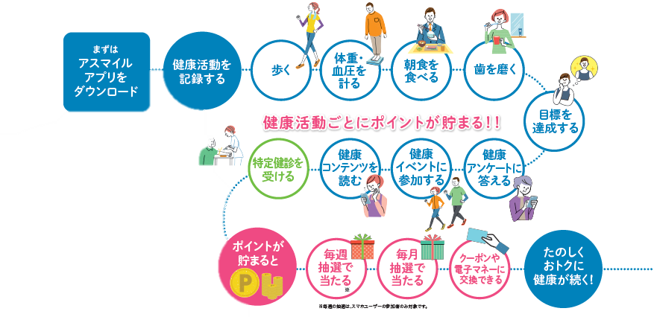




＜参考事例6＞
◆データ分析に基づいた効果的な政策立案（EBPM）
（大阪府健康づくり支援プラットフォーム整備等事業）
【健康医療部 国民健康保険課・健康づくり課】
【府民の主体的な健康づくりの推進とデータ分析・研究】
  府民の健康づくりに対する意識の向上と実践を促すため、個人に対するインセンティブを活用した「大阪府健康づくり支援プラットフォーム整備等事業」を実施。⇒健康寿命延伸／医療費適正化へ
大阪府
各種統計
2020年以降
【事業のながれ】
①健康マイレージ事業による府民の主体的な健康づくり
・歩数や特定健診受診等に応じて府民
にポイントを付与。
・健康マイページにて個人の健康情報
を「見える化」。
②上記の基盤を整備し、データを蓄積
・特定健診等のデータや府民の健康
行動に係るデータを蓄積。
③データ分析
  大学等研究機関や企業等との連携により、蓄積したデータを効果的な施策立案に役立てる。
市町村
大学・研究機関
データ
提供
データ
提供
○効果的な保健事業
企画
○データヘルス推進
連携
連携
PHR^{*6}データベース
○効果的な保健事業企画
○データヘルス^{*5}推進
○データ分析・研究
府民
☆2019(Ｈ31)年1月から、大阪市・門真市・岬町で
モデル事業を開始。
⇒10月より府内全域に拡大して本格実施を予定。
(*5) 医療保険者が、電子的に保有された健康医療情報を活用した分析を行った上で行う、加入者の健康状態に即したより効果的・効率的な保健事業。
(*6) Personal Health Record。参加者本人の健康情報（体重・血圧・歩数等の運動データ等）のこと。
12

Slide 16
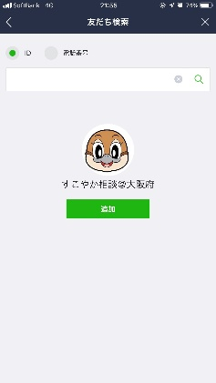
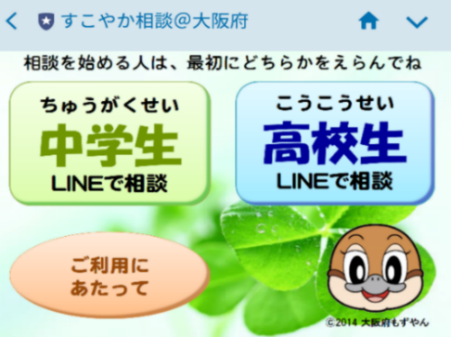
＜参考事例7＞
◆ SNS・アプリをはじめとする新たなツールを活用した府民サービスの向上①
（LINEを活用した教育相談の実施）
【教育庁 教育センター】
【LINEを活用した教育相談の試行実施】
若年層の多くがSNSをコミュニケーション手段とする中、LINEを活用した教育相談により多様な相談体制を構築する。
【平成29年度】
・ LINEを活用した教育相談の試行実施
【対象】府立高校10校の1年生・2年生 6000名程度
【期間】H30.1.8～2.2のうち月曜日と金曜日
【平成30年度】
・上記試行実施の拡大（文部科学省の事業を活用）
【対象】府内の全ての中学校、高等学校、支援学校中学部・高等部（政令市立を除く）の生徒
【期間】 第１期 H30.7.15～7.28
第２期 H30.8.19～9.9
第３期 H31.1.6～1.19
LINEの友達追加
相談開始画面
相談画面（イメージ）
13

Slide 17
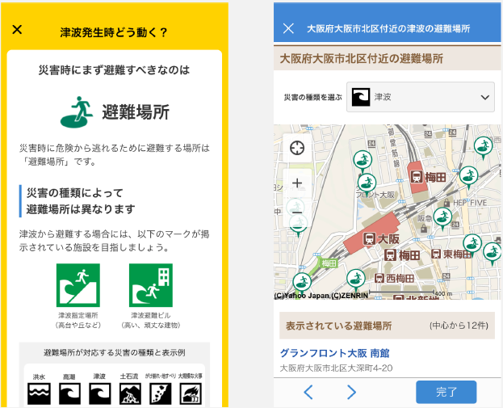
＜参考事例8＞
◆ SNS・アプリをはじめとする新たなツールを活用した府民サービスの向上②
（アプリを活用した防災意識の向上）
【危機管理室 災害対策課】
【「Yahoo!防災速報（※）」アプリの新機能をYahoo! JAPANと共同開発】
H26.4 府とYahoo! JAPANが「災害に係る情報発信等に関する協定」を締結。
H29.10 アプリを通じて「自治体からの緊急情報」の提供を開始。
H30 アプリの新機能として「訓練モード」を共同開発。
今後、「大阪880万人訓練」等で活用し、府民の防災意識の向上に努めていく。
【「訓練モード（防災トレーニング）」の特色】
・当アプリの新機能である「訓練モード」を、自治体の訓練と
連動した形で使用。
・大津波警報が出された時の避難手順などをクイズ形式で
確認できるようにし、府民に災害への備えを促す。
・災害別に、付近の避難場所に関する情報を地図上で見える化。
  ※「Yahoo!防災速報」とは…
    「緊急地震速報」や「国民保護情報」など、
    ユーザーの安全な暮らしに役立つ情報を配信する
    サービス。スマートフォンの防災用アプリとしては、
    人気の高いアプリである。
14

Slide 18
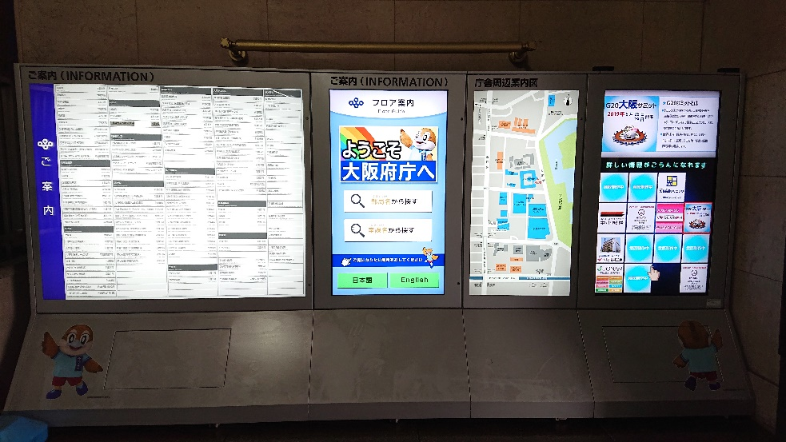
＜参考事例9＞
◆ SNS・アプリをはじめとする新たなツールを活用した府民サービスの向上③
（広告付案内表示板の設置）
【広告付案内表示板の設置】
施設などの空きスペースに広告付案内表示板を設置することにより、施設の利便性向上と使用料収入の確保を図る。
事業者
広告料収入の確保
庁舎及び周辺案内図
広告掲載スペース
設置場所の提供
（行政財産目的外使用許可）
使用料の支払い
案内表示板の設置・保守
行 政
使用料収入の確保
府民向け情報案内の充実
府 民
施設の利便性向上
府庁大手前庁舎（本館）の設置例
【実施状況】
・大阪府大手前庁舎 本館・別館 （使用料収入 1,296,000円／年）【総務部庁舎室庁舎管理課】
・交番（広告付地理案内板）３件 （使用料収入合計 511,870円／年）【大阪府警察本部地域総務課】
15

Slide 19
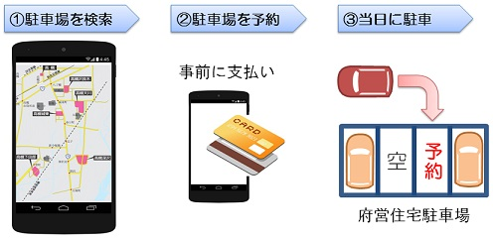
＜参考事例10＞
◆ SNS・アプリをはじめとする新たなツールを活用した府民サービスの向上④
（府営住宅駐車場の空き区画への民間予約駐車場サービスの導入）
【住宅まちづくり部 住宅経営室 施設保全課】
【予約駐車場サービスを提供する企業への積極的アプローチ：利便性の向上／新たな収入源の確保】
H29.6 予約駐車場サービスの実施企業を訪問。企業が提供するサービス内容や、府営住宅駐車場での実施に
あたっての課題等をヒアリング。
↓
H29.11 府営住宅約300団地のうち57団地において、予約駐車場サービスを運営する事業者を先行募集。
募集地区の拡大に向けて、運営上の課題を検証。
↓
H30.2 16団地にて最初のサービス開始。
↓
H30.11 残りの府営住宅（244団地）を対象に、公募し、事業者を決定。
↓
H31.1 各団地の駐車場の利用状況などを考慮しながら順次サービスを開始。
《予約駐車場サービスのイメージ》
【平成30年度の実施状況】
（H30.4～H31.1実績）
・19団地118区画で実施
16

Slide 20
（２）社会課題解決につながる共創の仕組みづくり
○ 府民・企業・大学・市町村等多様なプレーヤーとの連携を深め、それらを束ねる「起点」となることで、より多くの社会資源が社会課題解決に振り向けられるよう取り組みます。
① 新たな連携の追求
公民連携の推進
  インターネットテレビやSNSなどによる多様な広報の推進
  複数企業・大学との連携と協働
  社会課題の解決につながるビジネスの創出・成長支援
  企業や市町村と連携した社会課題解決の取組み
  個人の専門知識を生かした課題解決（「プロボノ^{*7}」による伴走型支援 等）
民間投資を誘導する仕組みづくり
（ソーシャル・インパクトボンド（SIB^{*8}）、クラウドファンディング^{*9}の活用 等）
② 民間の活躍環境の整備
企業等への実証フィールドの提供
  実証事業検討チーム（大阪府、大阪市、大阪商工会議所）による実証事業の支援
  ドローンによるインフラ等点検の効率化 等
規制緩和を通じた事業創造
（都市公園内保育所の設置、民間事業者による川床や船着場の設置 等）
(*7) 職業上で培った専門的な知識・スキルを活かし社会貢献すること。
(*8) 民間活用による効果が高く効率的と想定される事業を民間事業者が実施し、行政は、あらかじめ合意した成果目標が達成された場合に、事業実施に要したコストに成果報酬
を加えて事後的に支払うもの。
(*9) インターネット上で多数の人から資金を募る仕組み。様々な理由でお金を必要としている人に対し、共感した人が一口1,000円程度からインターネットを通じて出資する。
プロジェクトを立ち上げる実行者は、個人、団体、企業、自治体など様々ある。
17

Slide 21
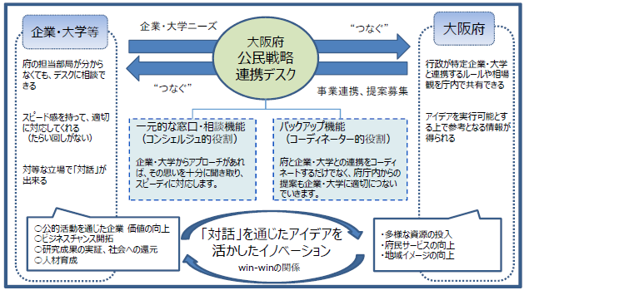
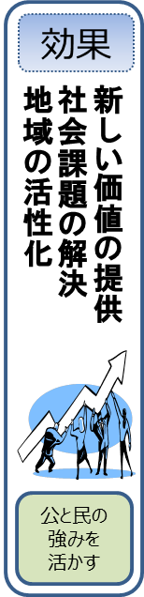
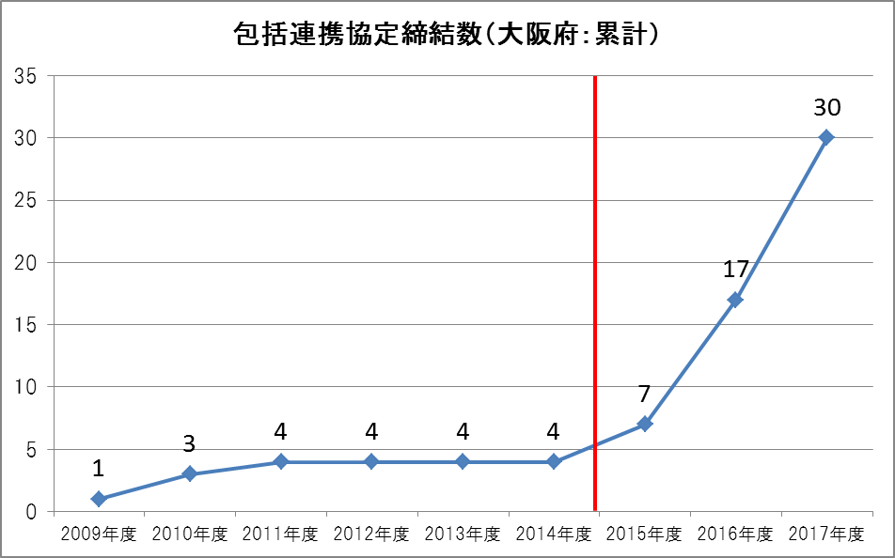
＜参考事例11＞
◆公民連携の推進（公民戦略連携デスクの取組み）【財務部 行政経営課】
・企業･大学等と府庁の各担当部局を繋ぐワンストップ窓口として「公民戦略連携デスク」を設置（平成27年度～）
【目 的】
【公民連携の取組み効果】
 | 平成28年度 | 平成29年度
◆包括連携協定締結数 | 10件 | 13件
◆企業と部局との連携数 （うち、デスクがコーディネートしたもの） | 220件 | 260件
◆ネットワーク企業数 | 350社（累計） | 450社（累計）
◆直接的効果額 （デスクが関わった取組みについて「仮に府が直接実 施した場合に必要となる金額」を試算） | 1億7,000万円 | 2億3,000万円
【公民連携による取り組み事例（主なもの）（平成29年度）】
【デスク設置後、府と企業や大学との包括連携協定の
締結数は、3年間で7倍以上に増加】
分野 | 項 目
子ども・教育 | 府内の赤ちゃんが生まれた家庭への「はじまるばこ」のプレゼント
 | 子ども食堂、居場所づくりへの支援
 | 子ども達への多様な経験の機会の提供
健康 | 損保・生保各社による健康づくりへの啓発
 | レストランでの「V.O.S.メニュー」の提供や、レシピ紹介による健康づくりへの寄与
 | 「Well-Being OSAKA Lab～健康経営＆働き方改革～」の設立(創発ダイアログから生まれた取組み)
安全・安心 | 防災・防犯への協力
 | 安全運転サポート車の普及による交通安全啓発の実施
雇用 | 支援学校等の生徒や障がいのある方を対象とする就労支援研修、職場実習の実施
 | 女性の活躍推進への協力
府政のPR | インターネットTV等を活用した府政PR(OSAKA愛鑑（おおさかめいかん）の取組み)
 | アーティストやスポーツ選手と連携した府政PR
 | 企業主催のイベントにおける府政PR
※これ以外に「中小企業振興」や「健康づくり」など、個別政策分野で各部局が対応している事業連携協定がある
18

Slide 22
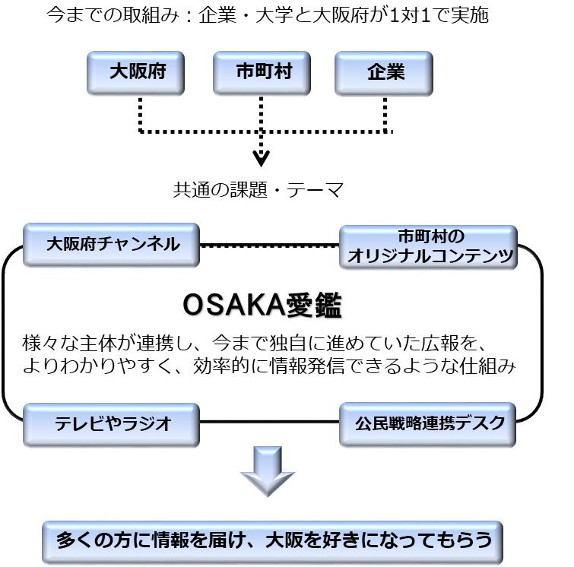
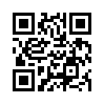
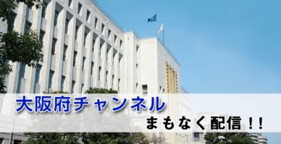
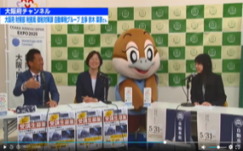

＜参考事例12＞
◆インターネットテレビやSNS等による多様な広報の推進（OSAKA愛鑑（おおさかめいかん））
【財務部 行政経営課】
【目的】新しい広報の仕組みを作り、大阪をもっと好きになってもらうための情報を発信
・動画配信やSNS、テレビ、ラジオ等を通じて、府民に分かりやすい情報発信を実施
・府、市町村、企業、様々な主体が連携し、より分かりやすく、効率的に情報発信できる仕組みづくり
大阪府チャンネル
・府政情報を発信する大阪府専用のインターネットテレビ
番組
・平成30年4月より放送開始
・毎月第一木曜日 12:00~13:00
・FRESH!!（インターネットテレビ）で
視聴可能
ホームページ（動画掲載）
・大阪府や府内市町村の魅力いっぱい
の動画や、大阪愛に溢れる著名人か
らの応援メッセージなどを掲載中
Twitter【＠meikan_osaka】
Instagram
【＠meikan_osaka】
ラジオ（FMちゃお）
イノベーション（対話型セミナー）
・平成30年4月～12月実施
・毎回、大阪府職員やゲストが登場し
大阪府政の情報を発信
・様々な分野で活躍するトップランナ
ーをゲストに迎え、気になる話題を
深掘ります
●J:COM
＜これまでのテーマ＞
・第1回 ケンコー経営
㈱ディー・エヌ・エー 平井 孝幸氏
㈱バイオバンク 髙畑 宗明氏
・平成30年6月～11月実施
・大阪府や市町村の取組みを紹介
・第2回 マーケティング
四條畷市役所
マーケティング監 西垣内 渉氏
・第3回 人づくり革命
ECC 周防信宏氏 ㈱D2C 前川 英之氏
今後、新たな情報発信方法を検討中
19

Slide 23
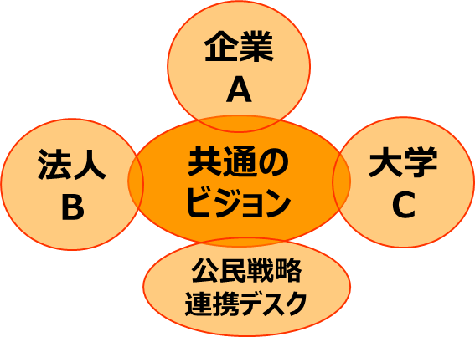

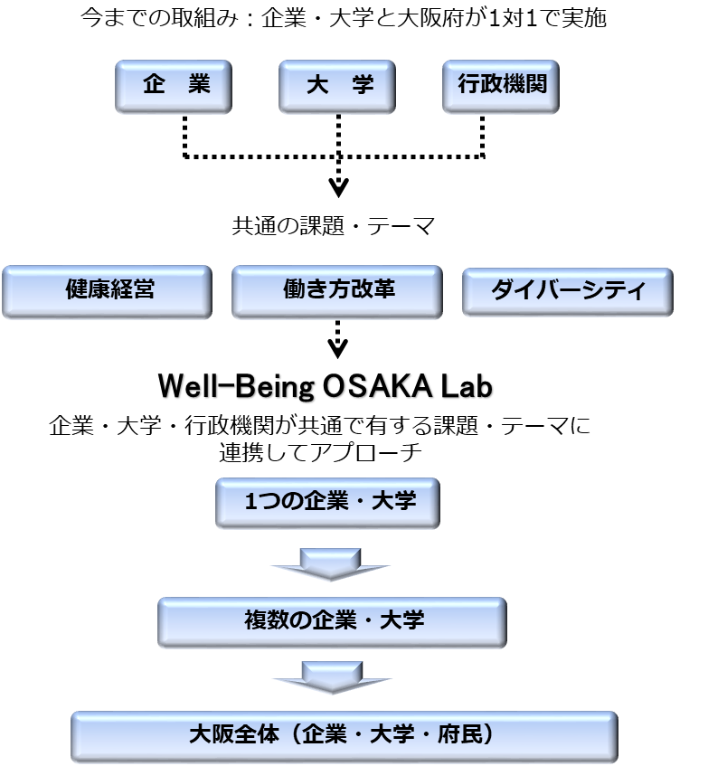
＜参考事例13＞
◆複数企業・大学との連携と協働（創発ダイアログ）【財務部 行政経営課】
【創発ダイアログとは】
・公民連携で解決すべき行政課題をテーマに設定し、複数の事業者（公・民）間による「対話」から様々なアイデアを
生み出す公民連携の新たな仕組み
今まで…企業等と府の1対1の取組み
↓
今後…今までの取組みに加え、複数の事業者を巻き込んだ
新たな取組みを推進
【創発ダイアログ実績】
（１）テーマ「健康」（平成30年2月）：38の企業・大学より46名が参加
（２）テーマ「子どもの貧困」（平成30年6月）：30の企業・大学より41名が参加
【創発ダイアログから生まれた取組み例】
（1）Well-Being OSAKA Lab の設立
・平成30年3月28日設立
・大阪府と企業・大学が連携し、働き方改革や健康経営等に関する課題・情報を
共有し、課題解決に向けた取組みを進め、発信
・97企業・大学が参画（平成30年10月）
・ホームページでの情報発信、セミナーやダイアログの開催
・府民向けセミナー・啓発など、企業の連携による取組みも創出
（2）①大阪府SDGsスペシャルマッチ・おおさかこどもデーの開催
（主催:FC大阪 協力:ET-KING、小林製薬、ダイドードリンコ等）
・平成30年7月29日開催
・SDGs^{*10}のPR、府内の子どもたちの無料招待など
②ET-KINGによるライブへの無料招待
(*10) Sustainable Development Goals。持続可能な開発目標。「誰一人取り残さない」持続可能で多様性と包摂性のある社会の実現のため、2030年を年限とする17の国際目標で、
その下に、169のターゲット、232の指標が定められている。発展途上国のみならず、先進国自身が取り組むべき課題であること、また、自治体を含めた様々なステークホル
ダーが取り組むべき目標とされている。
20

Slide 24
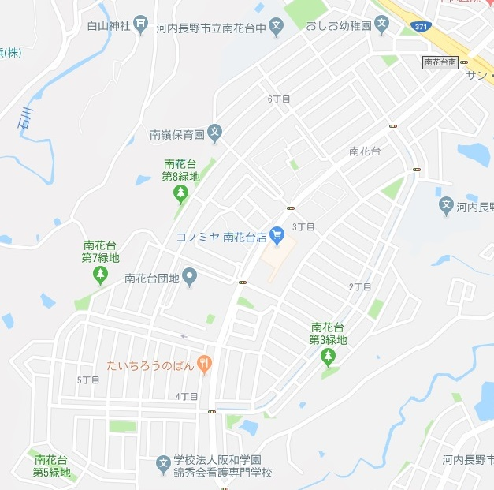

＜参考事例14＞
◆企業や市町村と連携した社会課題解決の取組み①（近未来技術等社会実装事業）
【政策企画部 企画室 政策課】
【自動運転システムの活用による、新たな移動サービスの創出と健康寿命の延伸】
  （事業スキーム）
  ➢内閣府において公募のあった「近未来技術等社会実装事業(※1)」に大阪府・河内長野市が共同提案(※2)し、事業採択。
  ※1：2020年度に向けて、AIや自動運転等の近未来技術を活用したサービスの社会実装を行い、地方創生を図る。全国で14件採択。
  ※2：高齢化が進むオールドニュータウン（南花台地区）において、自動運転を活用した新たな移動サービスを実現。
  ➢国、大阪府、河内長野市、学識者、地域住民、民間事業者で構成する「近未来技術地域実装協議会」を設置。
  （事業内容）
  ・2018(H30)年度：2020年度までの事業計画（車両サイズ、走行ルート、事業主体、実証方法等）を策定。
  ・2019(H31)年度：自動走行に必要な高精度3Dマップの作成。自動運転の実証実験を実施。採算性等の事業化の検証。
  ・2020 年度：2019(H31)年度の実証実験の結果を踏まえ、自動運転を活用した移動サービスの事業化（社会実装）
  をめざす。
・実証エリア：河内長野市南花台地区
・走行ルート：地域と調整中
＜事業の実施体制＞
大阪府・河内長野市 近未来技術地域実装協議会
【構成】
・国（内閣府その他関係省庁）、府、河内長野市、学識者、
地域住民、民間事業者
※会長：関西大学 江川直樹教授
※協議会運営に当たっては、河内長野市における公共交通施策やまちづくりの取組みとの関連性を踏まえ、関係の会議体と連携
公共交通のあり方について連携
まちづくり施策との連携
河内長野市地域公共交通会議
南花台スマートエイジング
事業総合研究会
21

Slide 25
＜参考事例15＞
◆企業や市町村と連携した社会課題解決の取組み②（府営住宅の空室活用）
【住宅まちづくり部 住宅経営室 経営管理課】
【府営住宅の空き住戸を活用した新たな機能導入】
・府営住宅の住戸を子育て支援施設、子ども・若者の支援拠点、高齢者の見守り施設等の地域コミュニティの活性化や
地域住民へのサービスの提供に資する用途に活用。（H31.1末現在 11市町 17団地35戸を活用中）
・活用にあたっては、市町村のほか、地域で活動するNPO等の様々な主体と連携し展開。
《活用事例１：小規模保育事業所（交野梅ヶ枝住宅）》 《活用事例２：子ども・若者支援拠点（茨木安威住宅）》
使用住戸 | 1戸（4DK・74.73㎡）
開設 | H29.4.1
時間 | 月～土 7時～19時（祝祭日除く）
定員 | 15名
使用住戸 | 1戸（3LDK・65.47㎡）
開設 | H30.7.3
時間 | 週4日 9時～21時
対象者 | 中高生等の子ども～概ね39歳の若者と その保護者
〇交野市の意向に基づき、待機児童対策のため府営住宅の空室を
小規模保育事業に活用
〇集会所のコミュニティサロンでイベントが開催される際には、
園児も参加して交流を行っている
〇茨木市のユースプラザ事業として、子ども・若者の居場所や、
社会経験・交流の場の提供やセミナー等を開催するとともに、
子ども・若者と保護者等の相談窓口を開設
【これまでの実施状況】
14市町 20団地39戸 （取組みが終了したものを含む）（H31.1末現在）
（上記以外の活用事例…若者の職業的自立用住居、高齢者見守り・交流拠点、お試し居住用住居 等）
22

Slide 26
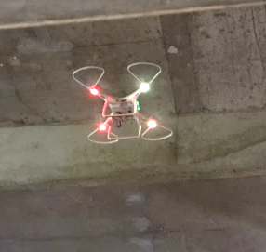
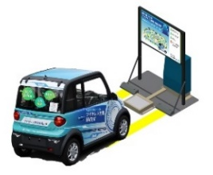
＜参考事例16＞
◆実証事業検討チームによる企業等への実証フィールドの提供
【政策企画部 企画室 政策課、商工労働部 成長産業振興室 産業創造課、都市整備部 事業管理室 事業企画課】
・大阪府、大阪市、大阪商工会議所では、先端技術を活用した実証事業の実施・成果普及を通じた産業振興、地域経済の
一層の活性化を目的に、「実証事業検討チーム」を設置。
・大阪での実証事業を希望する事業者を大阪内外から広く募り、実証事業が円滑・効果的に実施できるように支援。
【対象分野】
①先進的なまちづくり
②IoT、ロボットテクノロジー
③自動運転
④ドローン
⑤AI（人工知能）
⑥ヘルスケア
⑦オープンデータ、ビッグデータ
【支援の内容】
①大阪府・市の関連施設における実証フィールドの提供
②企業間連携による民間企業保有施設等での実証事業支援
事業者
実証事業の実施主体
事業の提案
実証事業検討チーム
必要な
費用負担
フィールドの
提供
大阪府、大阪市、
大阪商工会議所で構成
（窓口：大阪商工会議所）
フィールド管理者
大阪府、大阪市の関連
施設や大阪商工会議所の会員企業等
フィールド調査・
事前協議
【平成30年度の実施状況】
①寝屋川水系の地下施設「三ツ島調節池」、「中鴻池調節池」をフィールド
とした地下河川構造物に対する点検手法の実証を支援
＜実施期間＞H30.8.27～8.28
＜実施概要＞点検が困難な地下河川構造物について、ドローンや各種レーザ計測機器、
カメラ画像解析技術等を用いて計測・分析
②大阪城公園をフィールドとした「超小型電動モビリティ用 ワイヤレス
充電システム」に関する実証を支援
＜実施期間＞H30.12.10～H31.1.31
＜実施概要＞駐車するだけで充電ができる設備を用いて、公園内の巡回や設備の確認・点検等に
利用する車両の消費電力や充電頻度・時間、バッテリ残量等を計測・分析
※ 上記以外に協議中の事業提案については、協議が整い次第、順次実証を実施予定。
ドローンを用いた点検
超小型電動モビリティ用ワイヤレス充電システム（イメージ）
23

Slide 27
３ 健全で規律ある行財政運営
（１）組織運営体制
（２）財政運営
①歳入確保
②歳出改革
（３）出資法人等の改革
（４）公の施設の改革
24

Slide 28
（１）組織運営体制
◇ 自律的な改革を支える体制の構築
新たな課題に的確に対応し、最大のパフォーマンスを発揮することができるよう、求める人材を適切に確保するとともに、職員が働きやすい環境づくりを進め、女性職員を幅広い分野へ積極的に任用します。
また、再任用職員の短時間・フルタイム勤務の運用等、府庁の様々な人材を最大限活用することにより、必要な組織人員体制を整え、自律的な改革を進めます。
◇ 働き方改革の実現
大阪府庁版「働き方改革」（第１弾、第２弾）を踏まえ、柔軟な働き方の浸透を図るとともに、長時間労働の是正などに一層取り組み、 働く職員の心身の健康確保・ワークライフバランス・女性活躍の促進等を図ります。
◇ 平成31年度の組織体制と人員編成
府政の重要課題に適切に対応するとともに、効率的かつ効果的な行政運営を図るため、大阪・関西万博の開催に向けて万博協力室を設置するなど、必要な組織体制の整備を行います。
人員編成については、事務事業の見直しや事務の効率化等による組織のスリム化に努めつつ、安全・安心の確保に向けた取組みや緊急かつ重要な行政需要に適切に対応していくことができるよう、重点的に人員を配置していきます。
《参考》職員数管理目標（2017(Ｈ29)年9月）
2018(Ｈ30)年度から2022年度の職員数管理目標は、8,465人（2017(H29)年度当初グロス職員数※）を上限とする。
（※グロス職員数＝ 常勤職員数（フルタイム再任用数含む）＋常勤換算後の短時間再任用数）
25

Slide 29
（２）財政運営
【財政規律の確保】
○ 平成31年度以降も多額の収支不足が見込まれることから、これまでの改革の取組みを継承しつつ、財政運営基本条例に基づき、将来世代に負担を先送りしないよう、健全で規律ある財政運営を行います。
《収支不足への対応》
「当面の財政運営の取組み（案）」に掲げた取組み例などの歳入確保や歳出の見直しについて検討・具体化をすすめるとともに、それでもなお収支不足額が生じる場合は、財政調整基金を機動的に活用したうえで、年度を通じた効果的・効率的な予算執行により対応していきます。
《減債基金積立不足額の計画的解消》
2024年度末までの減債基金の復元完了をめざします（ただし、税収の急激な落ち込み等不測の事態が生じた場合は、柔軟に対応します）。
・ 減債基金積立不足額（2019(H31)年度末見込み） １，３４２億円
《財政調整基金の確保》
財政リスクの対応については、財政運営基本条例に基づく目標額（2027年度末までに1,4０0億円）の確保に努めます。
・ 財政調整基金残高（2019(H31)年度末見込み） １，１４８億円
（注）財政再建団体転落回避のため、2001(H13)～2007(H19)年度の間に、減債基金から合計5,202億円の
借入れを実施したため、減債基金残高が積み立てておくべき額に比して不足
26

Slide 30
（２）財政運営
①歳入確保、②歳出改革
①歳入確保
府税については、課税自主権を活用した収入確保に取り組むとともに、徴収向上方策の推進に取り組みます。また、 「大阪府ファシリティマネジメント基本方針」に基づく取組みなどによる府有財産の売却や、債権、出資による権利、株式等の有効活用等をすすめます。
＜主な取組み＞
■宿泊税、森林環境税、法人二税の超過課税による収入確保に取り組みます
■大阪府域地方税徴収機構の共同徴収を継続します
■元公共職業安定所敷地など府有財産の売却をすすめます
②歳出改革
限られた財源や人材で最大の効果を発揮していくため、ＰＤＣＡサイクルによる施策効果の高い事業への重点化や、政策実現に向けた民間との幅広い分野の連携、業務フローの点検見直しによる業務の改善と効率化などに取り組みます。
＜主な取組み＞
■ファシリティマネジメント基本方針(平成31年2月改訂)に基づき、計画的な改修(予防保全)を
着実に実施し、長寿命化により維持･更新(建替)経費の軽減･平準化を図るとともに、引き続き、
総量の最適化･有効活用に取り組みます
■地域福祉・高齢者福祉交付金のより効果的な配分方法等や私学助成トータルのあり方の検討な
どを行います
27

Slide 31
（３）出資法人等の改革
■ 指定出資法人
○指定出資法人（21法人）について、これまでに策定した行財政計画に基づく取組み状況や進捗状況を踏まえ、点検を実施しました。
また、孫法人（３法人）についても、出資元法人の関与の状況等を確認・点検しました。
○平成31年度において、（公財）大阪産業振興機構は、（公財）大阪市都市型産業振興センターとの統合を予定しています。
また、（一財）大阪府タウン管理財団は、（公財）大阪府都市整備推進センターとの早期統合をめざし、同年中を目途に合併契約を
締結する予定であり、これによりこれまでの出資法人改革において、廃止・統合とした出資法人について、見直しが完了する見込みです。
○引き続き、点検に基づく改革の方向性の具体化を図るとともに、「出資法人等への関与事項等を定める条例」 に基づく経営評価制度や人
的関与の必要性の点検等により、府としての法人に対する関与の見直し、法人の経営改善をすすめます。
＜出資法人改革の進捗＞
廃止・統合等（23法人）
平成31年度行政経営の取組み
（21法人）
財政再建プログラム（案）H20.6
（44法人）
○廃止【3法人】
(財)大阪生涯職業教育振興協会
(財)大阪府水道サービス公社
(財)大阪府産業基盤整備協会
○統合【1法人】
(一財)大阪府タウン管理財団
○廃止【2法人】/抜本的見直し(2法人)/
撤退(1法人）
・法人が行う事業を見直した結果、廃止
又は撤退する法人
・府の施策を代替している法人で、事業
精査後、事業を府で実施し、廃止する法
人
○民営化【2法人】
(株)大阪鶴見フラワーセンター
大阪外環状鉄道(株)
○統合【2法人】
(社)大阪国際ビジネス振興協会
(財)大阪がん予防検診センター
○統合【4法人】
・類似の事業を行う法人と統合する法人
○民営化【2法人】
大阪府都市開発㈱
(株)大阪府食品流通Ｃ
○抜本的見直し【5法人】
(株)大阪国際会議場
(公財)大阪府保健医療財団
(公財)大阪産業振興機構
大阪府道路公社
堺泉北埠頭(株)
○民営化【５法人】
・事業を民営化する法人
○自立化【16法人】
(財)大阪府マリーナ協会
(財)大阪府公園協会
(福)大阪府総合福祉協会
(株)大阪繊維リソースセンター
(財)大阪労働協会
大阪府職業能力開発協会
(財)アジア・太平洋人権情報センター
(財)大阪21世紀協会
(財)大阪府男女共同参画推進財団
(財)大阪府スポーツ・教育振興財団
(財)大阪国際児童文学館
(財)大阪体育協会
(財)大阪府青少年活動財団
(財)大阪府文化振興財団
(財)大阪府地域福祉推進財団
(福)大阪府障害者福祉事業団
○自立化【19法人】
・一定の自己収入を有する法人で、府の財
政的・人的関与を最小限に抑制し、自立
化を促す法人
うち出資比率が25%を超えるため指定出資法人として残る法人【9法人】
○存続【13法人】
(公財)大阪国際平和センター
(公財)大阪府国際交流財団
(公財)千里ライフサイエンス振興財団
大阪信用保証協会
(公財)西成労働福祉センター
(一財)大阪府みどり公社
(公財)大阪府漁業振興基金
(公財)大阪府都市整備推進センター
大阪高速鉄道(株)
大阪府土地開発公社
大阪府住宅供給公社
(公財)大阪府文化財センター
(公財)大阪府育英会
○存続【11法人】
※法人名称については、財政再建プログラム(案）
策定時のものとする。
28

Slide 32
（３）出資法人等の改革
■地方独立行政法人
○ 引き続き、大阪市の法人との統合等をめざします。
＜これまでの進捗状況＞
（地方独立行政法人の設置）
・ 大 学 公立大学法人大阪府立大学 ［2005(H17)年 4月設立］
・ 病 院 地方独立行政法人大阪府立病院機構 ［2006(H18)年 4月設立］
・ 研究所 地方独立行政法人大阪府立産業技術総合研究所 ［2012(H24)年 4月設立］
地方独立行政法人大阪府立環境農林水産総合研究所［2012(H24)年 4月設立］
（地方独立行政法人の府市共同設置）
・ 研究所 地方独立行政法人大阪健康安全基盤研究所 ［2017(H29)年 4月設立］
（府立公衆衛生研究所、市立環境科学研究所衛生部門の統合）
（府市の地方独立行政法人の統合）
・ 研究所 地方独立行政法人大阪産業技術研究所 ［ 2017(H29)年 4月設立］
（府立産業技術総合研究所、市立工業研究所の法人統合）
・ 大 学 公立大学法人大阪 ［2019(H31)年 4月設立］
（府立大学、市立大学の法人統合、2022年 4月大学統合を想定）
＜今後の新たな取組み＞
（府市の地方独立行政法人の統合）
・ 府立病院、市民病院の法人統合をめざす。
（新たな地方独立行政法人の設立に向けた検討）
・ 府市の文化施設８施設（博物館等）を一体運営するため、市単独による地方独立行政法人
を設立するとともに、府施設の合流手法について検討
29

Slide 33
（４）公の施設の改革
○ 公の施設（71施設（府営住宅を除く）＋府営住宅314団地）について、これまでの取組みの進捗状況や社会情
勢の変化を踏まえた点検を実施し、平成31年度については、次期指定管理者の選定手続を行う予定の施設を中心と
した14施設について重点的に取組みをすすめていきます。
○ その他の施設についても、「ファシリティマネジメント基本方針」に基づく総量最適化等の観点から、点検を行います。
＜公の施設の点検状況＞
公の施設
重点的に取組みをすすめる施設
○青少年海洋センター
○青少年海洋センター・ファミリー棟
○万国博覧会記念公園
○男女共同参画・青少年センター
○国際会議場
○上方演芸資料館
○江之子島文化芸術創造センター
○障がい者交流促進センター
○障がい者自立センター
○砂川厚生福祉センター
○こんごう福祉センター
○稲スポーツセンター
○大型児童館ビッグバン
○修徳学院
○子どもライフサポートセンター
○女性自立支援センター（２寮）
○中河内救命救急センター
○労働センター
○高等職業技術専門校（５校）
○府民の森（９園地）
○金剛登山道駐車場
○花の文化園
○中央卸売市場
○港湾施設
○堺泉北港の緑地
○府営駐車場（３箇所）
○狭山池博物館
○府営公園（１9公園）
○体育会館
○門真スポーツセンター
○臨海スポーツセンター
○漕艇センター
○中央図書館
○中之島図書館
○少年自然の家
○弥生文化博物館
○近つ飛鳥博物館
○近つ飛鳥風土記の丘
＋府営住宅（３14団地）
※公表時点
○ 青少年海洋センター、青少年海洋センター・ファミリー棟
○ 稲スポーツセンター
○ 女性自立支援センター（２寮）
○ 中河内救命救急センター
○ 労働センター
○ 府民の森ちはや園地、金剛登山道駐車場
○ 堺泉北港の緑地
○ 門真スポーツセンター
○ 弥生文化博物館、近つ飛鳥博物館
○ 近つ飛鳥風土記の丘
30

Slide 34
平成31年度大阪府行政経営の取組み等
＜具体的取組み編＞
＜目次＞
Ⅰ 歳入確保 ・・・・・・・・・・・・・・・・・・・・・・・・・・・・・・・・・・・・・・・・・・・・・・・・・・・・・・・・
Ⅱ 歳出改革 ・・・・・・・・・・・・・・・・・・・・・・・・・・・・・・・・・・・・・・・・・・・・・・・・・・・・・・・・
Ⅲ 出資法人等の改革 ・・・・・・・・・・・・・・・・・・・・・・・・・・・・・・・・・・・・・・・・・・・・・・・・
Ⅳ 公の施設の改革 ・・・・・・・・・・・・・・・・・・・・・・・・・・・・・・・・・・・・・・・・・・・・・・・・・・・
３２
３８
４８
６３
31

Slide 35
Ⅰ 歳入確保
(ⅰ) 府税収入の確保
取組み | 対 象 | 平成30年度の取組み状況 （【】内は、H30最終予算における効果額） | 平成31年度の取組み (【】内は、H31当初予算における効果額)
課税自主権の 活用 | 森林環境税 | 森林の有する公益的機能を維持する環境整備のため、森林環境税を徴収。 【平成30年度最終予算：12.0億円】 | 森林の有する公益的機能を維持する環境整備のため、森林環境税を徴収。 【平成31年度当初予算：12.2億円】
 | 宿泊税 | 大阪の観光や宿泊を取り巻く環境が著しく変化したことから、宿泊税のあり方等について検討を行い、免税点を1万円未満から7千円未満に引き下げる条例改正案を可決（2019年６月１日施行予定）。【平成30年度最終予算：7.8億円】 | 観光客の受入環境整備をはじめとする大阪の観光振興の取組みを推進するため、宿泊税を徴収。 【平成31年度当初予算：18.7億円】
 | 法人二税の超過課税 | ・道路網などの都市基盤整備や防災対策の充実といった大都市圏特有の緊急かつ膨大な財政需要に対処するため、法人府民税法人税割及び法人事業税の超過課税を実施。 【平成30年度最終予算：380億円】 ・大阪経済の成長に向けた施策を推進するため、法人府民税均等割の超過課税を実施。 また、平成31年度以降も引き続き実施するため、法人府民税均等割の超過課税の延長に係る議案を平成31年2月議会へ上程。 【平成30年度最終予算：54億円】 | ・道路網などの都市基盤整備や防災対策の充実といった大都市圏特有の緊急かつ膨大な財政需要に対処するため、法人府民税法人税割及び法人事業税の超過課税を引き続き実施。 【平成31年度当初予算：374億円】 ・大阪経済の成長に向けた施策を推進するため、法人府民税均等割の超過課税を引き続き実施。 【平成31年度当初予算：55億円】
32

Slide 36
Ⅰ 歳入確保
(ⅰ) 府税収入の確保
取組み | 対 象 | 平成30年度の取組み状況 （【】内は、H30最終予算における効果額） | 平成31年度の取組み (【】内は、H31当初予算における効果額)
徴収向上方策 | 府が自ら徴収する税目の徴収率の向上 | 府が自ら徴収する税目について、徴収率を前年度から0.35ポイント以上向上させる目標を設定し、滞納整理の早期着手の徹底などに取り組んだ。 その結果、目標を達成。【効果額：23.8億円】 | 府が自ら徴収する税目について、2020年度に全国上位３分の１の団体が達成している徴収率を達成するため、課税客体の早期かつ完全な捕捉に努めるとともに、納期内の自主納税の促進及び滞納整理を強力に推進することで徴収率を引き上げる。 【効果額：13.5億円】
 | 個人住民税(府民税及び市町村民税)の大阪府域地方税徴収機構における共同徴収 | 大阪府域地方税徴収機構において、平成30年度は府内34市町と共同徴収を実施。 【効果額：2.6億円（個人府民税）】 | 個人住民税をはじめとした地方税の税収確保を図るため、府と参加団体との間で引き続き共同徴収を推進。 【効果額：2.6億円（個人府民税）】
33

Slide 37
Ⅰ 歳入確保
(ⅰ) 府税収入の確保
取組み | 対 象 | 平成30年度の取組み状況 （【】内は、H30最終予算における効果額） | 平成31年度の取組み (【】内は、H31当初予算における効果額)
徴収向上方策 | 個人住民税（府民税及び市町村民税）の特別徴収義務者の一斉指定 | 徴収率の高い特別徴収を徹底するため、平成30年５月に府内市町村において、法定要件に該当する全事業主を、特別徴収義務者に指定した。【効果額：4.3億円（個人府民税）】 特別徴収割合は85.6%と、前年度から約4.5ポイント上昇。
 | 課税調査の推進 | 府が自ら徴収する税目について、厳正な課税調査を推進。【効果額：16.5億円】 | 府が自ら徴収する税目について、厳正な課税調査を推進。【効果額：9.3億円】
34

Slide 38
Ⅰ 歳入確保
(ⅱ)府有財産の活用・売却など
取組み | 対 象 | 平成30年度の取組み状況 （【】内は、H30最終予算における効果額） | 平成31年度の取組み (【】内は、H31当初予算における効果額)
府有財産の活用・売却 | 元布施公共職業安定所敷地 | 一般競争入札により落札。（H31.1月契約済） 【効果額：2.06億円】
 | 府警吹田④待機宿舎 | 一般競争入札により落札。（H31.1月契約済） 【効果額：15.95億円】
 | 服部緑地公園区域外用地 | 一般競争入札により落札。（H30.９月契約済） 【効果額：2.25億円】
 | 元泉大津公共職業安定所敷地 | 手続きをすすめ、平成31年度中に売却。 | 建物撤去完了後（平成31年度）、国より財産の返還を受け、手続きをすすめ、平成31年度中に売却。 【効果額：1.10億円】
 | 大手前周辺土地 | 一般競争入札により売却。（H31.1月契約済） 【効果額：1.3億円】
 | 守口保健所の跡地 | 都市公園用地として、守口市に対し、平成30年度中に売却。
 | 元大阪府立勤労青少年会館敷地 | 随意契約により売却。（H30.7月契約済） 【効果額：3.23億円】
35

Slide 39
Ⅰ 歳入確保
(ⅱ)府有財産の活用・売却など
取組 み | 対 象 | 平成30年度の取組み状況 （【】内は、 H30最終予算における効果額） | 平成31年度の取組み (【】内は、H31当初予算における効果額)
府有財産の活用・売却 | ビッグバン 後背地 | 有償譲渡に向け、堺市と協議を進めた。 | 都市公園として必要な面積について、堺市と協議を進め、有償譲渡する。
 | 福祉３センター | 障がい者社会参加促進センター、谷町福祉センター、盲人福祉センターの森之宮移転（2020年度）整備中。移転完了後、跡地の売却に取り組む。 | 障がい者社会参加促進センター、谷町福祉センター、盲人福祉センターの森之宮移転後（2020年度）、これらの跡地の売却に取り組む。
 | マイドーム おおさか | 建物を区分所有している(公財)大阪産業振興機構については、平成30年6月28日開催の第14回副首都推進本部会議において、(公財)大阪市都市型産業振興センターと平成31年4月の統合をめざすことや、法人の新機能等の具体的な検討を進めることが確認された。 | 中小企業支援機能の強化を図る観点から、売却も含めた最良の方法を検討していく。
 | 堺泉北埠頭上屋 | 上屋12棟について堺泉北埠頭（株）に有償譲渡。 残りの上屋14棟について、上屋利用者へのヒアリングを行い、今後の管理運営等について協議を進めた。 | 残りの上屋14棟については、順次民間に有償譲渡できるよう、現在の上屋利用者と協議を進める。
36

Slide 40
Ⅰ 歳入確保
(ⅱ)府有財産の活用・売却など
取組み | 対 象 | 平成30年度の取組み状況 （【】内は、H30最終予算における効果額） | 平成31年度の取組み (【】内は、H31当初予算における効果額)
府が有する債権、出資による権利、株式等の有効活用 | 公益財団法人大阪府国際交流財団（OFIX） | 法人より特定資産の一部を府に寄附。 （約5.64億円）
 | 社会福祉法人大阪府障害者福祉事業団 | 出捐金全額返還について、事業団と調整中。 | 平成29年４月の民営化を踏まえ、出捐金全額返還について、引き続き事業団と調整する。
 | 一般財団法人大阪府タウン管理財団 | 公益財団法人大阪府都市整備推進センターとの統合に向け、両法人及び府で構成する統合協議会を立ち上げ、調整中。 | 公益財団法人大阪府都市整備推進センターとの統合作業を行っていく中で、事業継続に必要な財産を精査する。
株式売却又は配当 | 堺泉北埠頭株式会社の増配 | 平成30年度より増配。 【効果額:0.02億円】 今後の経営状況を踏まえ、株主に安定した配当が継続的になされるよう依頼
 | 大阪鶴見フラワーセンターの株式売却 | 株式売却について、引き続き検討中。大規模修繕については、平成31年3月に中期（5年間）の計画を策定予定。 | 株式売却について、引き続き検討する。ただし、売却時期については、今後必要となる大規模修繕等を踏まえ、企業価値を見極めた上で判断する。
37

Slide 41
Ⅱ 歳出改革
事業名 | 事業概要 | 平成30年度の取組み状況 | 平成31年度の取組み
市町村振興補助金 | 市町村が将来に向けて自律していくことを府として後押しするため、府内市町村の中核市移行や広域連携などの自律化に向けた体制整備及び行財政基盤を強化する取組みを支援する。 | 市町村の分権改革の取組みを支援する制度として運用し、新たな権限移譲及び広域連携体制の整備、並びに分権改革を支える行財政改革をすすめた。 【実施見込み】 ・市町村への権限移譲の推進 ・広域連携体制の整備 (広域まちづくり課の共同設置 等) ・行財政改革の推進(小学校の統廃合 等) 等 | 市町村における広域連携体制の整備、行財政基盤の強化等の取組みを後押しする制度としての役割を果たしているか、引き続き効果を検証していく。
地域福祉 ・高齢者福祉交付金 | 地域福祉、高齢者福祉の各分野を対象に、市町村が創意工夫を凝らし、地域の実情に沿った施策の立案、推進を行うことで、府民サービスの向上に資することを目的に交付。 | 主な事業に係る評価指標の検討など、より効果的な交付金の配分方法について検討中。 | 市町村の活用状況を勘案するとともに、その効果検証を踏まえ、府の施策目的（セーフティネットの構築など）にも適うものとなるよう、より効果的な交付金の配分方法等を引き続き検討する。
新子育て支援交付金 | 乳幼児医療費助成制度の再構築に伴い、市町村における医療費助成をはじめとした子育て支援施策の充実を支援するため、交付金を交付する。 | 市町村の活用状況等を踏まえ、効果的な運用を検討中。 | 市町村の活用状況を勘案するとともに、その効果検証を踏まえ、より効果的な運用を引き続き検討する。
38

Slide 42
Ⅱ 歳出改革
事業名 | 事業概要 | 平成30年度の取組み状況 | 平成31年度の取組み
重度障がい者在宅生活応援制度事業費 | 障がい者の自立と社会参加に向け、重度障がい者と介護する方々への在宅生活の推進とさらなる応援を目的として、重度障がい者と同居している介護者へ給付金を支給する。 | 事業効果やニーズの変化等、今後の制度のあり方について検討中。 | 制度が定着した2019(H31)～2021年度を目途に事業効果やニーズの変化等を検証することを踏まえ、当事者を取り巻く状況の変化等について把握し、今後の制度のあり方について引き続き検討をすすめる。
大阪府ＩＴステーション事業費 | 障がい者の特性に応じた就労相談を行うとともに、障がい者のITを活用した就労支援を包括的に行い、『障がい者の雇用・就労支援拠点』として展開する。 また、専門員を配置し相談から定着までの支援体制を強化する。 | 施設の有効活用の観点から、平成31年度にＩＴステーションを夕陽丘高等職業技術専門学校内に移転するために必要な調整を開始した。 併せて、テレワーク推進事業やその他市町村単位で実施できる講座等を切り離すなど、事業内容の見直しを行った。 | 施設の有効活用の観点から、ＩＴステーションを夕陽丘高等職業技術専門学校に移転する。
39

Slide 43
Ⅱ 歳出改革
事業名 | 事業概要 | 平成30年度の取組み状況 | 平成31年度の取組み
国民健康保険事業費補助金 | 精神疾患患者等の経済的負担の軽減を図るために、保険者が実施する精神結核医療費の自己負担分の助成に対し補助を行い、国民健康保険の健全な財政運営を図る。 | 平成30年度の国保制度改⾰に合わせて、国⺠健康保険事業費補助⾦は事業終了し、国保特別会計で実施。 【平成30年最終予算における効果額：3億円】
総合労働事務所等運営費 | 労働行政を効率的・効果的に推進するため、総合事務所等の管理運営を行う。また、府民のセーフティネットとして使用者及び労働者からの労働に関する相談を受けるとともに、府内の労働組合に関する調査等を行い、労働問題をめぐるトラブルや労使紛争の未然防止、早期解決の促進を図り、労使関係の安定と働きやすい職場環境づくりを推進する。 | 南大阪センター管内の市町村を訪問し、労働相談など労働行政の実態把握に努めた。 また、新規事業である若者等へのワークルールに関する啓発事業の実施において、南大阪センター管内の市町村に参画を呼び掛け、労働行政に対する積極的な取組みを促した。 なお、南大阪センターを含む事務所体制のあり方については、検討を行った。 | 「住民に身近な窓口である市町村において労働相談や労働施策の取組みが推進されること」を前提に、南大阪センター管内の市町村に対し、労働相談窓口の設置など主体的な取組みを促していく。 なお、南大阪センターを含む事務所体制のあり方については、管内市町村における労働相談の実施状況の推移や地域労働ネットワークにおける労働関連事業の取組み実績なども踏まえ、引き続き検討する。
40

Slide 44
Ⅱ 歳出改革
事業名 | 事業概要 | 平成30年度の取組み状況 | 平成31年度の取組み
高等職業技術専門校運営費 | 新規学校卒業者及び中高年齢者等に対し基礎的な技能訓練を実施し、就職の促進を図り、産業界の要求する技能労働者の養成を図る。また、職業訓練指導員の技術指導、生活・職業指導の両面での資質向上を図るため、計画的・効率的な指導員研修を実施する。 | 芦原校・夕陽丘校を再編し、セーフティネット訓練の拠点校として新夕陽丘校を整備。あわせて施設の有効活用の観点から、福祉部所管のＩＴステーションを施設内に移転予定。 北大阪校・東大阪校・南大阪校においては、企業ニーズや商工会・商工会議所等の意見聴取を反映し、地域の産業人材育成拠点としての機能強化を図っている。 | 大阪府人材育成計画に基づく技術専門校の機能の充実強化を図る取組みについて、具体的な成果指標を設定し、事業効果の検証を行う。 訓練科目の見直し過程においては、企業ニーズや商工会・商工会議所等の意見聴取を反映し、地域の産業人材育成拠点としての機能強化を図る。
中小企業取引振興事業費 | 下請中小企業のセーフティネットである下請取引適正化や取引あっせん事業等の「下請取引振興事業」及び、ビジネスマッチング支援事業を実施する（公財）大阪産業振興機構への補助を行う。 | 平成31年度に(公財)大阪産業振興機構と(公財)大阪市都市型産業振興センターを統合して新たな法人を設立する見込み。 本事業については、他の事業とともに新法人事業として、大阪全体の産業振興を推進する観点から検討している。 | 中小企業取引振興事業については、他の事業とともに新法人事業として大阪全体の産業振興を推進する観点から検討を行ってきたところ。その中で、法人に対し新年度事業内容・組織体制の精査について働きかけを行う。
41

Slide 45
Ⅱ 歳出改革
事業名 | 事業概要 | 平成30年度の取組み状況 | 平成31年度の取組み
大阪府ものづくり支援拠点 | 大阪府内のものづくり中小企業の技術革新や活性化のため、イノベーションの創出、産学官ネットワークの構築、ビジネスマッチング、人材育成などものづくり総合支援拠点であるものづくりビジネスセンター大阪（ＭＯＢＩＯ）の事業運営を行う（公財）大阪産業振興機構及び常設展示場等運営事業者に補助を行う。 | 平成31年度に(公財)大阪産業振興機構と(公財)大阪市都市型産業振興センターを統合して新たな法人を設立する見込み。 本事業については、他の事業とともに新法人事業として、大阪全体の産業振興を推進する観点から検討している。 | 平成31年度から新法人へ当該事業を含め事業移管し、引き続き、ＭＯＢＩＯのあり方については、検討を進める。
中小企業向け融資資金貸付金 | 様々に頑張っている府内中小企業者に対して、事業に必要な資金を融資することにより、中小企業者の健全な事業の振興及び発展を図る。 | 総融資枠は5,000億円（平成29年度と同額）。 台風21号による府内中小企業への影響に対応するため、既存の融資枠を活用し、「台風21号対策資金」を創設した。 | 融資枠全体の見直しについては、景気動向や融資実績を踏まえ、3年に1度を目途に行う。 国の制度改正に伴う融資メニューの創設や資金需要に対応するための融資枠の増減などは、後年度の財政負担の増加が見込まれる場合は損補割合や融資条件の見直しを行う。
狭山池博物館運営事業費 | 狭山池の「平成の大改修」に伴う埋蔵文化財調査で発掘された土木遺産を保存、展示し、後世にわかりやすく親しみやすく紹介し、府民の文化的向上を図る。 | 平成30年度よりESCO事業を導入。中長期的な将来像を踏まえた効率的・効果的な運営の具体的方策について、平成30年度中に取りまとめる予定。 | 平成30年度に取りまとめる運営方針に基づいて、他機関と連携した新たな事業実施や、研究助成金の申請などを行う。
42

Slide 46
Ⅱ 歳出改革
事業名 | 事業概要 | 平成30年度の取組み状況 | 平成31年度の取組み
大阪府流域下水道事業会計繰出金 | 下水道サービスを安定的に供給するため、地方公営企業法に定める経費の負担の原則に従い、大阪府流域下水道事業会計に対して補助・出資を行う。 | 平成30年度から地方公営企業法を適用。今後、経営戦略にもとづく取組みを進めていく。
府立高等学校再編整備事業費 | 府立高等学校の再編整備を推進する。 | 普通科総合選択制の改編、機能統合による改編等のため、実習室の整備や教具調達など必要不可欠な事業を実施した。 | 閉校により生じる財源の範囲内で再編整備（学科の見直し等）に必要不可欠な事業のみを実施する。なお、閉校により生じる財源は将来的なものであり、不確実性が存在することから、事業の実施にあたっては、一定の見込みを精査したうえで判断を行う。
43

Slide 47
Ⅱ 歳出改革
事業名 | 事業概要 | 平成30年度の取組み状況 | 平成31年度の取組み
障がいのある生徒の高校生活支援事業費 | 障がいのある生徒の高校生活を支援するため、エキスパート支援員・学校生活支援員等を府立高等学校に配置する。 | エキスパート支援員・学校生活支援員等を配置した。 | 他府県の水準や国の動き等も踏まえ、持続可能な制度となるよう事業のあり方を見直す。
小中学校生徒指導体制推進事業費 | 生徒指導のノウハウを小中学校で共有することにより 、中学校区での指導体制を整え、府内における生徒指導上の課題を減少させる。 〇中学校における生徒指導機能の充実 〇小学校におけるチーム支援体制の構築 | 暴力行為の原因分析を行い、市町村福祉部局と連携した地域ぐるみの市町村の主体的な施策展開のスキームを構築するため、2019(H31)年度以降スクールソーシャルワーカー(SSW)配置の補助事業化の検討を進めた。 | 市町村福祉部局と連携した地域ぐるみの市町村の主体的な施策展開のスキームを構築するため、SSW配置の補助事業化を開始するとともに、暴力行為等の原因分析を行い、2020年度以降は、事業主体を市町村に移行できるよう検討する。
44

Slide 48
Ⅱ 歳出改革
事業名 | 事業概要 | 平成30年度の取組み状況 | 平成31年度の取組み
私立高等学校等振興助成費 | 教育条件の維持向上、保護者負担の軽減及び経営の健全化を図り、私立学校の健全な発展に資する。 | 私立学校振興助成法等に基づき助成を行った。 また、本事業の効果や見直した場合の影響等の把握に努めた。 | 事業効果や見直した場合の影響の把握に努めるとともに、私学助成トータルのあり方について引き続き検討する。
私立幼稚園振興助成費 | 教育条件の維持向上､ 保護者負担の軽減及び経営の健全化を図り、私立幼稚園の健全な発展に資する。 | 私立学校振興助成法等に基づき助成を行った。 また、本事業の効果や見直した場合の影響等の把握に努めた。 | 私学助成トータルのあり方について引き続き検討する。 預かり保育事業については、詳細な効果検証を行う。
私立専修学校等振興助成費 | 教育条件の維持向上、修学上の経済的負担の軽減及び経営の健全化を図り、私立専修学校及び私立外国人学校の健全な発達に資する。 | 私立学校振興助成法等に基づき助成を行った。 また、本事業の効果や見直した場合の影響等の把握に努めた。 | 事業効果や見直した場合の影響の把握に努めるとともに、私学助成トータルのあり方について引き続き検討する。
45

Slide 49
Ⅱ 歳出改革
事業名 | 事業概要 | 平成30年度の取組み状況 | 平成31年度の取組み
私立高等学校等生徒授業料支援補助金 | 「教育の機会均等」の観点から15歳の進路選択時に公立高校・私立高校・高等専修学校の自由な学校選択の機会を保障するため、授業料支援補助事業を実施する。 | 平成31年度以降の制度のあり⽅を検討した結果、多子世帯への更なる支援等について制度方針を決定済み。
私立学校耐震化緊急対策事業費補助金 | 私立学校施設の耐震化を促進するため補助事業を実施する。 | 2018(H30)年度までであった本事業は、大阪北部地震の被害状況や今後高い確率で発生する南海トラフ地震を勘案し、2020年度までの間、引き続き私立学校施設の耐震化を促進する補助事業を実施。 | 本事業は2020年度限りで終了する。
46

Slide 50
Ⅱ 歳出改革
事業名 | 事業概要 | 平成30年度の取組み状況 | 平成31年度の取組み
交通安全施設等整備事業費 | 交通事故が多発している道路等について、信号機、道路標識、交通管制センター等の交通安全施設を計画的に整備することで、交通環境の改善を行い、交通事故の防止を図り、交通の円滑化に資する。 | 交通安全施設を計画的に整備した。 | ファシリティマネジメントの観点や耐用年数超過状況等を総合的に勘案しつつ、適正な事業規模を判断する。
違法駐車対策事業費 | 放置駐車に係る使用者責任の拡充、放置違反金制度、放置車両確認事務等の委託等を行う。 | 違法駐車実態の見極めにより、駐車監視員は縮減。
警察職員待機宿舎整備事業費 | 大阪府警察職員待機宿舎は、大規模災害等の発生時において、大量の警察力を迅速に動員し、初動措置を行うための体制を確立するために、警察職員を集団的に居住させる施設であるが、大阪府警察待機宿舎整備基本計画に基づき、老朽及び狭隘化が著しい宿舎の解消と整理統廃合を実施し、効果的な整備を図る。 | 計画に基づき、老朽及び狭隘化が著しい宿舎の解消と整理統廃合を実施した。 | 大規模災害等の発生時における初動措置を行う体制（集団警察力）の維持に取り組み、必要に応じて計画の検証・見直しを検討する。
47

Slide 51
Ⅲ 出資法人等の改革
■ 指定出資法人
（ⅰ） 今後の方向性 【 統 合 】
法人名 | 行財政改革推進プラン(案)での方向性 | 経過・現状・課題 | 今後の方向性
（一財）大阪府タウン管理財団 | ○統 合（できるだけ早い時期） ・地元市や関係者等の理解を求め、千里地区 における保有資産の早期処分や近隣センター の円滑な引継ぎをすすめる ・こうした資産処分の取組みをすすめ、(公財) 大阪府都市整備推進センターとの早期統合 をめざす ・府への特定寄附については、平成26年度に 20億円、27年度に残る50億円を寄附予定 | 【経過・現状】 ○平成29年6月に策定した『中期経 営計画(H29～H33年度)』に基づき、引 き続き、資産処分の取組みをすすめている ○統合後の法人が安定的に公益目的事 業比率50％以上を維持できる見込みに なってきたことから、両法人によるワーキング チームを設置するとともに、両法人及び府 で構成する統合協議会を立ち上げ、統合 に向けた調整をすすめている （参考） ○府への特定寄附の実施状況 ・平成25年度：80億円 ・平成26年度：20億円 ・平成27年度：50億円 | ○統 合 ・(公財)大阪府都市整備推進センターとの 早期統合をめざし、2019年9月まで に「統合計画案」を策定した上で、同年中を 目途に合併契約を締結し、公益法人認定法 に基づく変更認定の申請手続きを行う ・引き続き、地元市や関係者との調整を行い、 千里地区における保有資産の早期処分や 近隣センターの円滑な引継ぎをすすめる
 | 平成30年度大阪府行政経営の取組みでの方向性
 | ○統 合（できるだけ早い時期） ・引き続き地元市や関係者等の理解を求め、 千里地区における保有資産の早期処分や近 隣センターの円滑な引継ぎをすすめる ・こうした資産処分の取組みをすすめ、(公財) 大阪府都市整備推進センターとの早期統合 をめざす
48

Slide 52
Ⅲ 出資法人等の改革
（ⅱ） 今後の方向性 【 民営化 】
法人名 | 行財政改革推進プラン(案)での方向性 | 経過・現状・課題 | 今後の方向性
（株）大阪鶴見フラワー センター | ○民営化 ・累積赤字解消後に府保有の株式を売却 | 【経過・現状】 ○平成27年度末に累積赤字は解消 ○府保有の株式の売却について検討を すすめている ・中期(5年間)の大規模修繕計画を 策定予定(平成31年3月） ・せりシステムの更新等、市場の機能向 上につながる取組みについて検討中 【課 題】 ○民営化に向けた条件整備 ・花き需要及び大規模修繕、設備更新等を踏まえた会社の経営状況の見極め ・市場建設時に導入した国庫補助金の返還について、国と協議が必要 ・市場運営を支える卸売業者や仲卸業者等の理解・協力 など （参考） ○大阪府・大阪市の出資割合 ・大阪府：25.5％ ・大阪市：25.5％ | ○民営化 ・累積赤字解消後に府保有の株式を売却 ・ただし、売却時期については、今後必要とな る大規模修繕等を踏まえ、企業価値を見極 めた上で判断する
 | 平成30年度大阪府行政経営の取組みでの方向性
 | ○民営化 ・累積赤字解消後に府保有の株式を売却 ・ただし、売却時期については、今後必要となる 大規模修繕等を踏まえ、企業価値を見極め た上で判断する
49

Slide 53
Ⅲ 出資法人等の改革
法人名 | 行財政改革推進プラン(案)での方向性 | 経過・現状・課題 | 今後の方向性
大阪外環状鉄道（株） | ○民営化 ・建設事業完了後、株式の一部売却により 資本的関与を見直すとともに、府派遣職員に ついてもその時点で引き揚げる | 【経過・現状】 ○事業計画に基づき、2018(H30)年度 末の全線開業に向けて事業執行 ○開業後、2020年度末まで家屋補償 及び環境アセス対応等の残事業を実施 (府の補助金等財政支出は2019(H31) 年度まで) | ○民営化 ・残事業完了後、株式の一部売却により資本 的関与を見直すとともに、府派遣職員につい てもその時点で引き揚げる ・残事業完了後の法人の関与のあり方につい て検討をすすめる
 | 平成30年度大阪府行政経営の取組みでの方向性
 | ○民営化 ・建設事業完了後、株式の一部売却により 資本的関与を見直すとともに、府派遣職員に ついてもその時点で引き揚げる ・建設事業完了後の法人の関与のあり方に ついて検討をすすめる
50

Slide 54
Ⅲ 出資法人等の改革
（ⅲ） 今後の方向性 【 抜本的見直し 】
法人名 | 行財政改革推進プラン(案)での方向性 | 経過・現状・課題 | 今後の方向性
（株）大阪国際会議場 | ○抜本的見直し ・府の法人に対する関与のあり方については、 法人の事業実施状況や経営状況等を踏まえ、 その方向性について指定管理期間中に検討 を行う | 【経過・現状】 ○2018(H30)年12月、府立国際会議場の次 期指定管理者に、公募により法人を指定 ＜指定期間＞2019(H31)～2028年度 ○指定管理者公募時の提案内容 ＜2014(H26)～2018(H30)年度＞ ・府納付金7億円、維持修繕１億円を毎年度 支出、設備等の機能向上に5年間で４億円 支出 ・国際会議誘致目標については、2018(H30) 年度に60件 ＜2019(H31)～2028年度＞ ・府納付金7.5億円、維持修繕１億円、設備 等の機能向上1億円を毎年度支出 ・国際会議誘致目標については、2023年度に 70件 〇経営状況等 2017(H29)年度の決算において、前年度より 大型催事件数が伸び悩んだことなどにより、売 上が減少したものの、営業利益、経常利益及 び最終利益とも2年連続で黒字 【課 題】 〇府立国際会議場の今後のあり方については、 継続協議とし、IRの開業や万博終了後の利用 状況等を見極めて判断することとしており、 施設のあり方についての検討結果が法人運営及 び法人に対する関与のあり方にも影響を及ぼす | ○抜本的見直し ・府の法人に対する関与のあり方につい ては、今後の施設のあり方とあわせ、 その具体的な方向性を検討する
 | 平成30年度大阪府行政経営の取組みでの方向性
 | ○抜本的見直し ・府の法人に対する関与のあり方については、 法人の事業実施状況や経営状況等を踏まえ、 引き続きその方向性について指定管理期間中 に検討を行う
51

Slide 55
Ⅲ 出資法人等の改革
法人名 | 行財政改革推進プラン(案)での方向性 | 経過・現状・課題 | 今後の方向性
（公財）大阪府保健医療財団 | ○抜本的見直し ・中河内救命救急センターの運営形態のあり方 について東大阪市・東大阪市立総合病院と引 き続き協議を継続 ・上記協議結果や府補助事業の終了などを踏 まえ、自立化を検討 | 【経過・現状】 ○平成29年4月から、中河内救命救急センターの指定管理運営は、当該法人から(地独)市立東大阪医療センターへ変更 ○また、府補助事業(車検診事業)についても平成28年度末で終了 ○平成29年６月に策定した『第2期中期経営計画(H29～H33年度)』に基づき、がん予防検診事業の収支改善の取組みをすすめている ○平成29年度がん予防検診事業の状況 ・正味財産増減額は△38百万円となり、 目標を4百万円上回った ・一方、がん予防事業収益は、第2期中 期経営計画の目標値に届いていない 【課 題】 ○第2期中期経営計画の進捗状況を分析し、想定した利益の確保が困難な取組みの見直しや新たな収益確保策の検討をすすめることが必要 | ○抜本的見直し ・第2期中期経営計画期間中にがん予防検 診事業における収支バランスの均衡を図り、 自立化をすすめる
 | 平成30年度大阪府行政経営の取組みでの方向性
 | ○抜本的見直し ・第2期中期経営計画期間中にがん予防検診 事業における収支バランスの均衡を図り、 自立化をすすめる
52

Slide 56
Ⅲ 出資法人等の改革
法人名 | 行財政改革推進プラン(案)での方向性 | 経過・現状・課題 | 今後の方向性
（公財）大阪産業振興機構 | ○抜本的見直し ・(公財)大阪市都市型産業振興センターとの 統合に向けた手続きを実施し、平成27年度 以降の法人統合をめざす ・連携推進会議において、以下の取組みを 実施 ①法人統合に向けた課題・手続きの協議・ 調整 ②法人統合実現までの間も、連携推進会議 において経営戦略・目標を共有し、両法人 の事業を効率的・効果的に実施 | 【経過・現状】 ○平成24年度に府市統合本部会議において、(公財)大阪市都市型産業振興センターとの統合の方向性を決定 ○示された基本的方向性に基づき連携推進会議(両法人、府・市等で構成)を設置し協議・調整に努めたが、統合には至らず ○平成30年6月の副首都推進本部会議において、平成31年4月の統合をめざすことや、法人の新機能等の具体的な検討をすすめることを確認 ○確認された方向性を踏まえ、新法人の将来ビジョンの策定や設立に向けた手続き等をすすめている 【課題】 ○統合を機に、既存事業の再編や府市から の事業移管をすすめるなど、大阪の中小企 業支援を担う中核機関として、機能・体制の 強化を図る必要がある （参考） 【大阪府市統合Ｂ項目】 《大阪産業振興機構・市都市型産業振興センター》の関連法人 【副首都ビジョン】 第２章｢2.機能面~副首都に必要な機能での取組み~｣における｢(4)産業支援や研究開発の機能･体制強化｣ | ○抜本的見直し 平成31年4月に(公財)大阪市都市型 産業振興センターとの統合を予定
 | 平成30年度大阪府行政経営の取組みでの方向性
 | ○抜本的見直し ・(公財)大阪市都市型産業振興センターとの 統合に向けた手続きを実施し、早期の法人統 合をめざす ・引き続き、法人統合実現までの間も、経営戦 略・目標を共有し、連携事業の実施など両法 人の事業を効率的・効果的にすすめる
53

Slide 57
Ⅲ 出資法人等の改革
法人名 | 行財政改革推進プラン(案)での方向性 | 経過・現状・課題 | 今後の方向性
大阪府道路公社 | ○抜本的見直し ・引き続き、利用促進、経費節減による収支 改善、国への償還期限延長の要望の継続な ど、借入金の償還財源の確保に努める ・利用者の視点に立った阪神都市圏高速道 路の一体的な管理・運営を実現するため、平 成29年度当初を目途に道路公社路線も含 めた料金体系一元化をめざすとともに、接続 する高速道路会社への路線移管に向けた取 組みをすすめる | 【経過・現状】 ○収支改善の取組みを推進 ・「公社経営改善方針」(2011(H23)年度策定)に基づき、維持管理費の縮減を図るなどの収支改善に取り組んでいる ・2016(H28)年度に経営改善に関する新たな取組みをとりまとめ ・鳥飼仁和寺大橋の料金徴収期間を10 年延長 (2017(H29)年2月→2027年2月） ○近畿圏高速道路の料金体系一元化及び堺泉北、南阪奈、第二阪奈有料道路の路線移管に関する方針が決定 ・堺泉北、南阪奈は、2018(H30)年4月1日にNEXCO西日本へ移管 ・第二阪奈は、2019(H31)年4月1日にNEXCO西日本へ移管 ・当該路線の料金体系一元化は移管時に 実施 ○箕面有料道路については、早期の路線移管をめざし、引き続き検討・調整 【課 題】 ○借入金の償還財源の確保 ○路線移管の推進 | ○抜本的見直し ・引き続き、利用促進、経費節減による収支 改善に取組むなど、借入金の償還財源の 確保に努める ・利用者の視点に立った近畿圏高速道路の料 金体系一元化を実現するため、箕面有料道 路の高速道路会社への早期移管をめざすと ともに、路線移管後の公社のあり方について 検討をすすめる
 | 平成30年度大阪府行政経営の取組みでの方向性
 | ○抜本的見直し ・引き続き、利用促進、経費節減による収支 改善に取組むなど、借入金の償還財源の確 保に努める ・利用者の視点に立った近畿圏高速道路の料 金体系一元化を実現するため、箕面有料道 路の高速道路会社への早期移管をめざすとと もに、路線移管後の公社のあり方について検 討をすすめる
54

Slide 58
Ⅲ 出資法人等の改革
法人名 | 行財政改革推進プラン(案)での方向性 | 経過・現状・課題 | 今後の方向性
堺泉北埠頭（株） | ○抜本的見直し ・阪神国際港湾(株)との経営統合をめざす ・平成27年度の港湾運営会社指定、28年度 からの運営開始をめざすとともに、経営統合ま での間は、法人として収益性の向上、安定的 な経営の維持や事業展開を引き続き行う | 【経過・現状】 ○平成24年度に府市統合本部会議、 戦略本部会議で基本的方向性を決定 ・府市港湾事業の統合 ・大阪港埠頭(株)と神戸港埠頭(株)の経 営統合後に、堺泉北埠頭(株)との経営統合 をめざす ・在来埠頭を含め府直営部分について、 可能なところから管理運営を委ねることで、 港湾運営会社指定に向け、運営ノウハウ の蓄積を図る ○平成26年10月、大阪港埠頭(株) と神戸港埠頭(株)の経営統合により、阪神 国際港湾(株)設立 ○平成27年12月、府から港湾運営 会社の指定を受け、平成28年4月より助松 地区及び汐見地区のｺﾝﾃﾅ、ﾌｪﾘｰ、 RORO 埠頭において港湾運営を開始 ○平成29年８月、府市が大阪港湾 連携会議を設置し、港湾管理の一元化に 関する検討を深めている ○平成30年4月より、府から一部の府 営上屋について事業移管を受け、既存の自 社上屋と併せ上屋の一元管理を実施 【課 題】 ○安定的な利益の確保 ○老朽化した施設等の計画的な更新・修繕 | ○抜本的見直し ・阪神国際港湾(株)との経営統合をめざす ・経営統合を見据え、法人として収益性の 向上、安定的な経営の維持や事業展開 を引き続き行う
 | 平成30年度大阪府行政経営の取組みでの方向性
 | ○抜本的見直し ・阪神国際港湾(株)との経営統合をめざす ・経営統合を見据え、法人として収益性の向 上、安定的な経営の維持や事業展開を引き 続き行う
55

Slide 59
Ⅲ 出資法人等の改革
（ⅳ）今後の方向性 【 存 続 】
法人名 | 行財政改革推進プラン(案)での方向性 | 経過・現状・課題 | 今後の方向性
（公財）大阪府国際交流財団 | ○廃止 ・新公益法人移行時の定款の定めに基づき、 平成34年3月に法人を解散予定 | 【経過・現状】 ○2012(H24)年度に公益財団法人に移 行した際の定款で、存続期間を2022年 ３月末と規定 ○来阪外客数の急増等による府の国際化 施策を取り巻く環境の変化に対応できるよ う財団を存続させることを決定 ・事業について、よりきめ細かな外国人相 談や的確な災害時の支援、さらに語学ボ ランティア確保などに向けた重点化を図る ○2017(H29)年３月に定款を変更し、存 続期間の規定を削除 ○2018(H30)年９月及び12月に法人よ り特定資産の一部(約5.64億円)を府に 寄附 | ○存続 ・『新中期経営計画(H30～H34年度)』に 基づき、重点化する事業と推進体制の強化、 収入の確保に努める ・2022年度にPDCAによる再検証を実施
 | 平成30年度大阪府行政経営の取組みでの方向性
 | ○存続 ・新中期経営計画(30年度～34年度)に 基づき、重点化する事業と推進体制の強化、 収入の確保に努める ・平成34年度にPDCAによる再検証を実施 ・国際化戦略アクションプログラム事業の府への 一元化に伴い、法人より、特定資産の一部が 寄附される見込み
56

Slide 60
Ⅲ 出資法人等の改革
法人名 | 平成30年度大阪府行政経営の取組みでの方向性 | 経過・現状・課題 | 今後の方向性
大阪高速鉄道（株） | ○存続 ・平成29年3月に策定した中期経営計画 (29年度～33年度)に基づき、安定した需要 確保、経営基盤の強化に努める ・車庫用地の購入時期や方法等について、 引き続き府と協議をすすめる | 【経過・現状】 ○2016(H28)年1月 府が門真市駅以 南の延伸について事業化を決定 〈事業スケジュール(予定)〉 ・2018(H30)年度 都市計画決定、軌道法特許取得 ・2019(H31)年度～ 都市計画事業認可、工事施行認可 ・2029年 開業目標 ○開業から28年が経過し、施設・設備が 老朽化 【課 題】 ○延伸事業の着実な推進 ○計画的な設備投資の実施 | ○存続 ・『中期経営計画(H29～H33年度)』に基 づき、引き続き安定した需要確保、経営基盤 の強化に努める ・車庫用地の購入時期や方法等について、 引き続き府と協議をすすめる
57

Slide 61
Ⅲ 出資法人等の改革
法人名 | 平成30年度大阪府行政経営の取組みでの方向性 | 経過・現状・課題 | 今後の方向性
大阪府土地開発公社 | ○存続 ・長期保有資産については、平成33年度末に 解消する見込みであり、引き続き早期の解消 に努める ・また、公社のあり方については、早期に結論を 出すべく引き続き検討をすすめる | 【経過・現状】 ○2003(H15)年度、府が「長期保有資産 解消計画」を策定 ・629億円(計画策定時)の長期保有資 産を2022年度までに解消 ○計画に基づき長期保有資産を縮減 ・2017(H29)年度末(実績)：49億円 ・2020年度末 解消の見込み ○2018(H30)年3月に、公社のあり方につ いて、府の用地取得規模が一定程度縮小 する(公社を活用せず府の用地取得体制の みで実施できる規模)までは、公社を活用し た用地取得体制を維持するとし、次期大阪 府都市整備中期計画(案)が策定(2020 年度末予定)された段階で、事業量に対応 した公社の組織規模及び存続期間を判断 することとした | ○存続 ・長期保有資産については、2020年度末に 解消する見込みであり、引き続き早期の解 消に努める ・府の用地取得規模が一定程度縮小する (公社を活用せず府の用地取得体制のみで 実施できる規模)までは、公社を活用した 用地取得体制を維持する
58

Slide 62
Ⅲ 出資法人等の改革
法人名 | 平成30年度大阪府行政経営の取組みでの方向性 | 経過・現状・課題 | 今後の方向性
（公財）大阪府文化財センター | ○存続 ・大阪市の動向を注視しつつ、大阪府の文化 施設の合流手法について検討する | 【経過・現状】 ○平成31年度に、大阪市が５館 （大阪歴史博物館・東洋陶磁美術館・市 立美術館・自然史博物館・市立科学館) を地方独立行政法人化 ○大阪市の地方独立行政法人化後、府 立弥生文化博物館、府立近つ飛鳥博物 館及び日本民家集落博物館の地方独立 行政法人への合流の手法について、大阪 市と調整中 | ○存続 ・大阪市の動向を注視しつつ、大阪府の文化 施設の合流手法について引き続き検討する
59

Slide 63
Ⅲ 出資法人等の改革
■ 出資法人が出資等をする法人（いわゆる孫法人）
点検結果・今後の取組み
○「 財政構造改革プラン（案）」以降、孫法人については、出資元法人の関与の状況等を確認・点検しており、平成27年６月１日に設立された保証協会コンピュータサービス（株）〔出資元：大阪信用保証協会〕を含め、引き続き点検を実施する法人は３法人です。
○ 今後も存続する孫法人については、引き続き、平成30年度大阪府行政経営の取組みでの方向性を踏襲し、その必要性などについて定期的に点検していきます。
『平成26年度行財政改革の取組み』策定時点の孫法人の状況
『行財政改革推進プラン(案)』
策定時点の孫法人の状況
『平成31年度行政経営の取組み』
における孫法人の状況
【解散した孫法人：3法人】
出資元法人名 | 孫法人名
大阪府都市開発㈱ | 大阪りんくうホテル（H23.11）
大阪府都市開発㈱ | りんくう国際物流㈱ （H24.2）
大阪府住宅供給公社 | ㈱大阪住宅公社サービス （H24.3）
【存続する孫法人：6法人】
出資元法人名 | 孫法人名
㈱大阪府食品流通センター | ㈱北部冷蔵サービスセンター
大阪高速鉄道㈱ | 大阪モノレールサービス㈱
大阪府都市開発㈱ | 泉北鉄道サービス㈱
大阪府都市開発㈱ | 泉鉄産業㈱
大阪府都市開発㈱ | ㈱パンジョ
(一財)大阪府タウン管理財団 | 千里北センター㈱
【出資元法人の民営化により 孫法人でなくなった法人:3法人】
泉北鉄道サービス㈱（H26.7）
泉鉄産業㈱（H26.7）
㈱パンジョ（H26.7）
【出資元法人の株式譲渡により 孫法人でなくなった法人:1法人】
㈱北部冷蔵サービスセンター（H26.6）
【引き続き点検を実施する孫法人:2法人】
大阪モノレールサービス㈱
千里北センター㈱
【引き続き点検を実施する 孫法人:３法人】
保証協会コンピュータサービス㈱
大阪モノレールサービス㈱
千里北センター㈱
※ 平成22年度から、出資法人による孫法人への委託など孫法人の状況について点検を実施し、府HPに公表
60

Slide 64
Ⅲ 出資法人等の改革
■ 孫法人
法人名 (出資元法人名) | 設立目的 主要事業 | 点検内容等 | 今後の方向性
保証協会コンピュータサービス(株) (大阪信用保証協会) | 〔設立目的〕 複数の信用保証協会で情報処理システムを共同利用するにあたり、業務の効率性の観点から一元的に保守管理等を目的に設立 〔主要事業〕 情報処理システムに係る企画・開発・運用・保守業務 | ○平成30年度末時点で８信用保証協会が共同利用 ＜共同利用状況＞ 平成27年度末：５信用保証協会 平成28年度末：７信用保証協会 平成29年度末：７信用保証協会 | 大阪信用保証協会の効率的な運営の観点から、情報処理システムの共同利用の状況について点検を行っていく
大阪モノレールサービス(株) (大阪高速鉄道(株)) | 〔設立目的〕 大阪モノレールの経営の効率化・サービス向上を目的に設立 〔主要事業〕 駅業務及びコンビ二エンスストア等の運営、モノレール施設、付帯設備、駅務機器等の保守・管理等 | ○駅清掃業務、広報宣伝業務及び大阪モノレール千里中央ビル管理業務等を実施 | 大阪高速鉄道(株)の効率的な運営の観点から、本法人の業務の点検を行っていく
千里北センター(株) ((一財)大阪府タウン管理財団) | 〔設立目的〕 千里北地区センター再整備事業において、民間の活力を積極的に導入する観点から設立 〔主要事業〕 千里北地区専門店街の商業施設及び駐車場等の管理運営 | ○(一財)大阪府タウン管理財団が所有する千里北センタービルと法人が所有する建物は一体的な商業施設であり、その効率性の観点から一元的に施設管理等を実施 ○地元市において、千里北地区における再整備手法の検討を進めるという方針に基づき、市街地再開発事業の実現性にかかる調査を実施 | (一財)大阪府タウン管理財団の資産処分をすすめる中、地元市等との協議も踏まえ、法人のあり方について検討を行っていく
61

Slide 65
Ⅲ 出資法人等の改革
■ 地方独立行政法人
法人名 | 今後の方向性 |  | 平成30年度の取組み状況 | 平成31年度の取組み
公立大学法人 大阪府立大学 | 統 合 | 府立大学、市立大学の統合 | ・2018(H30)年５月に府議会及び市会において、債権者保護手続きのための定款変更議案が可決 ・2018(H30)年12月に府議会及び 市会において、新法人の中期目標を 定める議案が可決 | 2022年度を目途とする両大学の統合に よる新大学の実現に向け、府市及び両 大学で準備をすすめる
地方独立行政法人 大阪府立病院機構 | 統 合 | ・府市共同住吉母子 医療センターの整備 ・府立病院機構、市 民病院機構の法人 統合 | 府市共同住吉母子医療センターを開設（平成30年４月供用開始） | 市及び府市法人と連携を図り、法人統 合に向けて引き続き検討をすすめる
文化施設（対象施設） 府：弥生文化博物館、 近つ飛鳥博物館、 日本民家集落博物館 市：大阪歴史博物館、 東洋陶磁美術館、 自然史博物館、 美術館、科学館 | 新たな地方独立行政法人の設立に向けた検討 | 市単独による地方独立行政法人を設立したのち、府施設を合流し、府市の文化施設８施設（博物館等）を一体運営 | 大阪市が平成31年度に設立予定の地方独立行政法人への将来的な合流について検討中 | 市単独により設立された地方独立行政 法人への、府施設の合流手法について引 き続き検討する
62

Slide 66
Ⅳ 公の施設の改革
「平成30年度大阪府行政経営の取組み」掲載施設の取組み状況及び平成31年度の取組み
施設名 | 施設概要 | 平成30年度の取組み状況 | 平成31年度の取組み
国際会議場 | 府民に開かれた国際交流の拠点として、学術、芸術及び産業の振興に資する集会及び催物の場を提供し、もって大阪の文化及び経済の発展に寄与する。 | 今後の施設のあり方については継続協議とし、2024年に予定されるＩＲの開業や2025年万博終了後の利用状況等を見極めて判断することとした。 その上で、指定期間の長期化によるメリットを考慮して2019(H31)年度からの次期指定期間を10年とし、次期指定管理者を、議会の議決を得て指定した。
稲スポーツセンター | 障がい者のスポーツ及びレクリエーションの活動を支援し、もって障がい者の社会参加の促進に資する。 | 「府域における均衡ある障がい者スポーツ支援体制等のあり方検討部会」を開催し、①利用環境の継続性の確保と②広域的拠点性の確保の観点からの提言を得た。 | 施設運営に関し、あり方検討部会の提言を踏まえ、施設の利用環境の継続性の確保と広域拠点性の確保を図っていく。
子どもライフサポート センター | 家庭を離れ社会的養育を必要とする中学校卒業から18歳までの児童に対し、集団生活を通して、進学や就職など社会的な自立に向けた支援を行う。 | 施設のあり方検討委員会で検討した結果、当面の間は、民間施設では支援困難な児童に対象を特化し、入所定員を平成31年度から削減することとした。
63

Slide 67
Ⅳ 公の施設の改革
施設名 | 施設概要 | 平成30年度の取組み状況 | 平成31年度の取組み
女性自立支援センター （あゆみ寮・のぞみ寮） | 家庭環境の破綻や生活の困窮など、様々な事情により社会生活を営むうえで困難な問題を抱えている女性を保護する。 | 大阪府社会福祉審議会部会からの、保護を必要とする女性に適切な支援を提供するための提言を受け、外部アドバイザーを交えたワーキングを設置。 保護を必要とする女性のセーフティネットの再構築に向けた課題整理と支援ニーズを踏まえた具体的対応等を検討した。 | ワーキングの検討結果に加え、対象となる女性の範囲の拡大などを検討する国の「困難な問題を抱える女性への支援のあり方に関する検討会」での議論も踏まえ、支援のあり方等について引き続き検討する。
中河内救命救急センター | 救急患者に対し救命医療を行い、府民の生命及び健康の保持に資する。 | 運営形態のあり方を検討するにあたり、市立東大阪医療センターと医療連携会議を開催し、救急患者の受入れ方法等について検討を行った。 | 引き続き、運営形態のあり方について、東大阪市・市立東大阪医療センターと協議を継続する。
労働センター | 労働組合の健全な発展並びに労働者の教養の向上及び福祉の増進に資する集会、催物等の場を提供する。 | 南館を含む施設全体のあり方については、次期指定期間終了（2023年度）までに検討することとした。なお、次期指定管理者を、議会の議決を得て指定した。 | 次期指定期間終了までに、南館を含む施設全体のあり方を検討する。
堺泉北港の緑地 | 港湾施設労働者の福利厚生、地域住民等の交流の促進、地域の魅力の増進に資する。 | 指定管理者である泉大津市との間で、現指定期間終了（平成31年度）後の管理方法等、今後の施設のあり方を検討しており、早期に方向性を決定する予定。 | 検討結果に基づき、施設管理に関して必要な手続きを行う。
64

Slide 68
Ⅳ 公の施設の改革
施設名 | 施設概要 | 平成30年度の取組み状況 | 平成31年度の取組み
門真スポーツセンター | 体育、スポーツ及びレクリエーションの振興を図り、併せて文化的な集会及び催物の場を提供する。 | 更なる効率的・効果的な運営方法を検討するため、サウンディング型市場調査を実施し、広く民間事業者からのアイデアを募集した。 | サウンディング型市場調査の結果も踏まえ、次期指定管理者の公募内容を決定し、公募手続きを行う。
中央図書館 | 自治体最大規模の図書館として、府民の教養、調査研究、レクリエーシヨン等に資する。 | これまで、図書館業務については、①府の直営（専門的なレファレンス業務）、②指 定管理者制度（施設運営業務）、③市場化テスト（カウンター業務等）の三手法によ り運営してきたが、③市場化テストについては見直しの検討を行い、今後はその結果 をもとに一般的なアウトソーシング事業として実施することとなった。
弥生文化博物館 | 歴史、民俗等に関する資料を収集し、保管し、及び展示して府民の利用に供し、もって府民の文化的向上に資する。 | 大阪市が平成31年度に設立予定の地方独立行政法人への将来的な合流について検討中。 | 引き続き、大阪市が平成31年度に設立予定の地方独立行政法人への将来的な合流について検討する。
近つ飛鳥博物館
近つ飛鳥風土記の丘 | 一須賀古墳群を保存するとともに府民にこれと親しむ場を提供し、もって府民の文化的向上に資する。 | 上記２博物館の地方独立行政法人への合流検討と併せて、運営方法を検討中。 | 引き続き、２博物館の地方独立行政法人への合流の動向を踏まえ、更なる効率的・効果的な運営方法を検討する。
65

Slide 69
Ⅳ 公の施設の改革
平成31年度に新たに重点的な取組みを行う施設
施設名 | 施設概要 | 平成31年度の取組み
青少年海洋センター | 青少年に自然と親しむ健康で文化的なレクリエーション活動の場を提供し、もって青少年の健全な育成を図る。 | 施設の利用状況や収支状況及び劣化度調査の結果等を踏まえ、サウンディング型市場調査などの手法も活用し、施設のあり方を検討する。
青少年海洋センター ・ファミリー棟
府民の森 ちはや園地 | 府民に自然の風景地と親しむ場を提供し、 もって府民の健康で文化的な生活の確保に資する。 | サウンディング型市場調査などの手法も活用し、指定管理者の一体公募等、地域の活性化の取組みについて検討する。
金剛登山道駐車場 | 金剛生駒紀泉国定公園の利用の増進を図る。
66

